Slide 1
IMIGRANTES SUÍÇOS
E DESCENDENTES
CASAMENTOS, BODAS E
CONGRAÇAMENTOS

Slide 2
CASAMENTOS
O casamento é um sacramento da Igreja Católica, significando a Graça Divina, e
a união espiritual entre os cônjuges.
É uma aliança sagrada como uma vocação e um testemunho de fé.
Promessas solenes são feitas, de amar e honrar um ao outro por toda a vida.

Slide 3
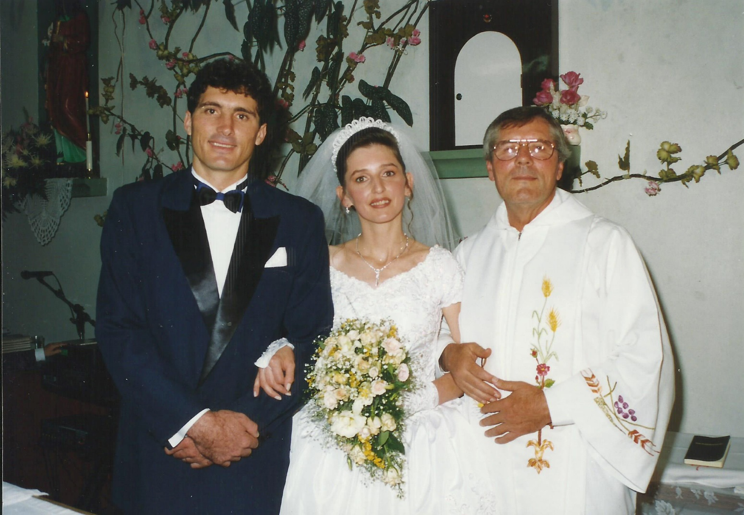
Casamento de Valmir Antônio Sauthier
e Vera Lúcia Zimmer
Data: 30.04.1994
Celebrante: Pe. Ademar Agostinho Sauthier
Pais do noivo:
Rogério Bruno Sauthier
e Iria Idalina Dupont
Pais da noiva:
Albino Zimmer e
Rosina Zwirtes Zimmer
Local: Capela São João Nepomuceno de Santa Luiza, Carlos Barbosa, RS

Slide 4
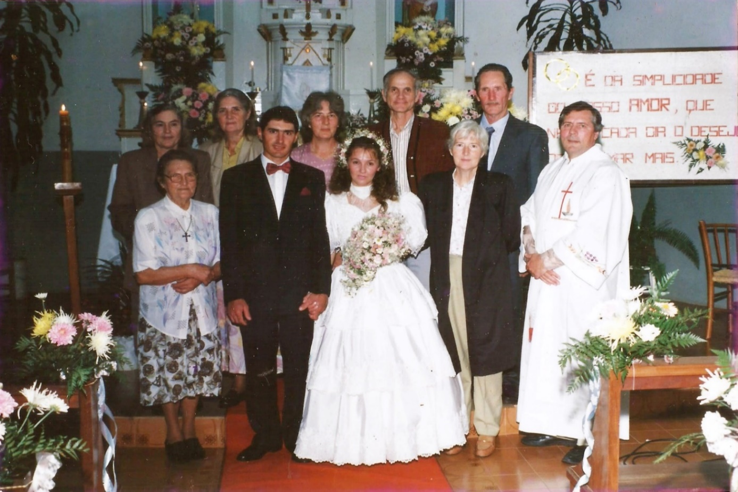
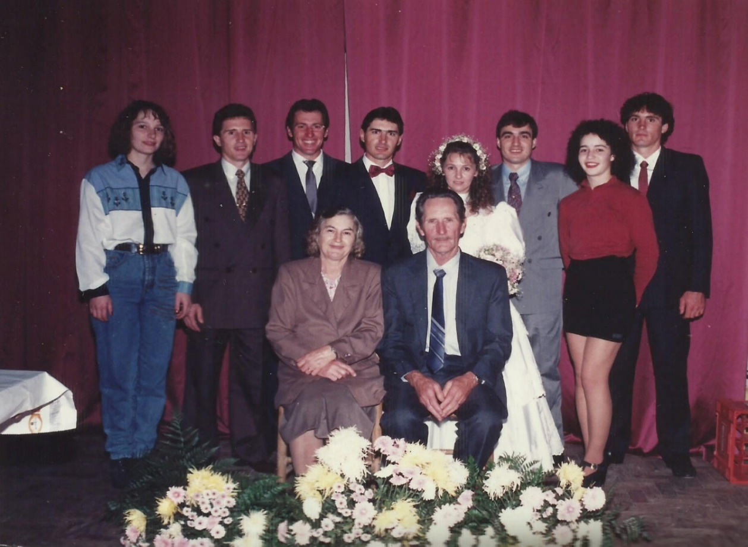
Casamento de Valmir Antônio Sauthier e Vera Lúcia
Tios e pais do noivo, atrás: Ìria Idalina, Clotilde Terezinha, Ir. Cacilda Mercedes, Oreste Feltrin e Rogério Bruno
Frente: Célia Libânia, Valmir e Vera, Genoveva Rosa e Pe. Ademar Agostinho
Irmãos do noivo: Berenice Maria, Ademir José, Jairo Luiz, Valmir e Vera, Mauro Martinho, Clarice e Luiz Carlos;
Pais: Iria Idalina e Rogério Bruno

Slide 5
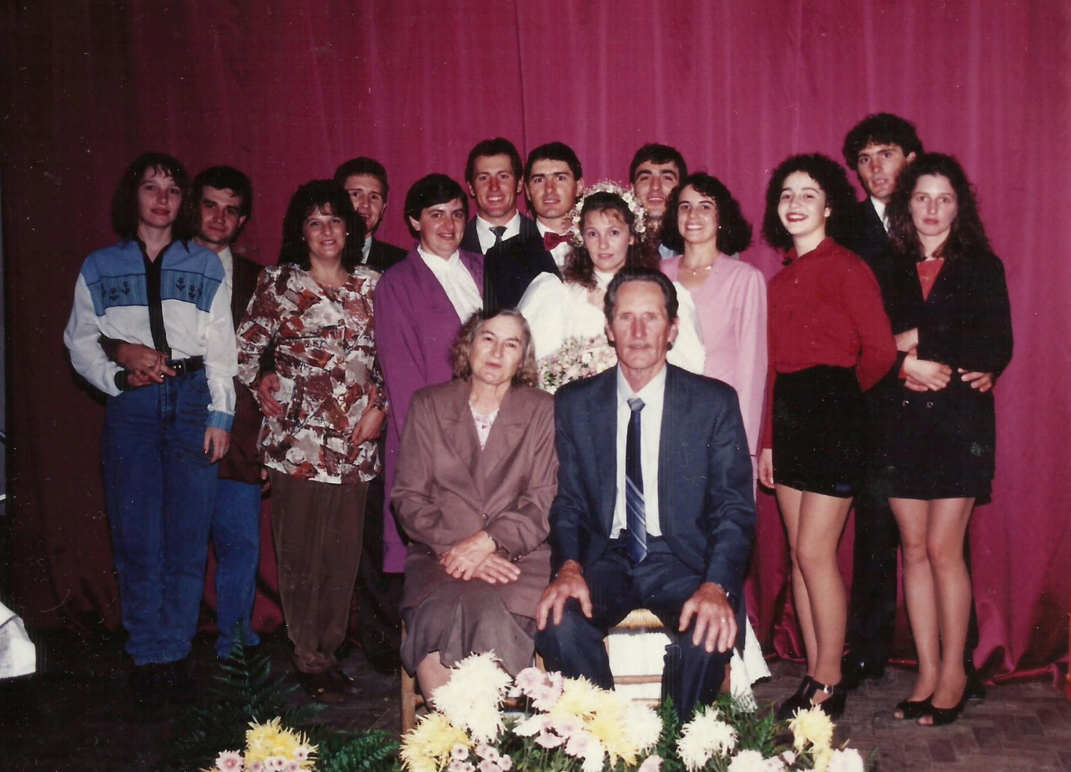
Casamento de Valmir Antônio Sauthier e Vera Lúcia
Fam. de Rogério e Iria
Berenice Maria e
Dalmo Audibert,
Neusa Canal e
Ademir José,
Adelaide Cousseau e
Jairo Luiz,
Valmir Antônio e
Vera Lúcia Zimmer, Mauro Martinho
e Margarete Martins,
Clarice,
Luiz Carlos e
Jaqueline Dupont.
Pais: Iria Idalina Dupont
e Rogério Bruno Sauthier

Slide 6
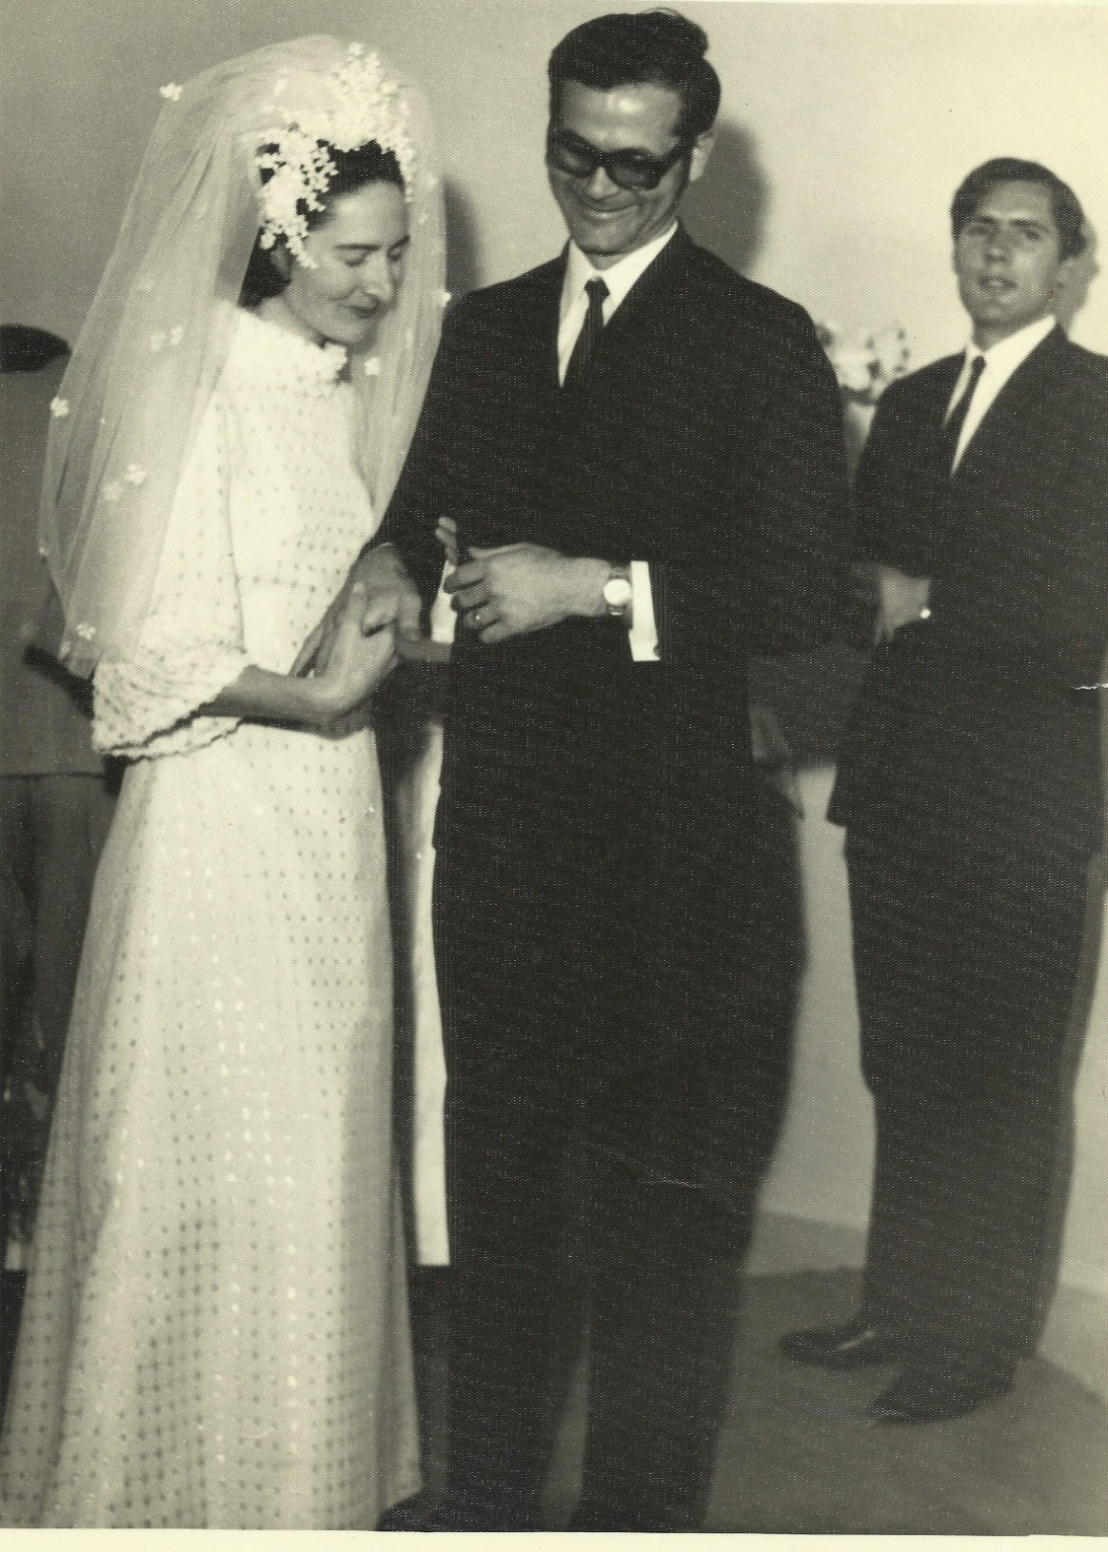
Casamento de Genoveva Rosa Sauthier e
Oreste Feltrim
Data: 01.11.1969
Celebrante: Pe. Ademar Agostinho Sauthier
Pais da noiva: Clemente Raymundo Sauthier e Luiza Serafina Gedoz
Local: Capela São João Nepomuceno de Santa Luiza, Carlos Barbosa, RS

Slide 7
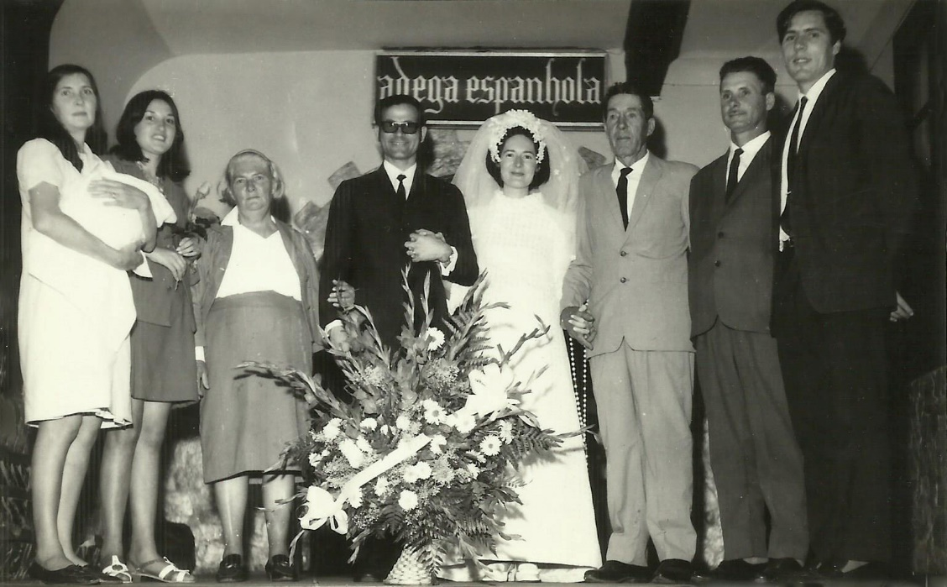
Casamento de Genoveva Rosa Sauthier e Oreste Feltrim
Clotilde Terezinha
Sauthier Hartmann
Jaime José Hartmann
(no colo)
Elaine Gema Sauthier Sartor
Luiza Serafina
Gedoz Sauthier
Oreste Feltrim
Genoveva Rosa
Sauthier Feltrin
Clemente Raymundo
Sauthier
...............
Pe. Ademar Agostinho
Sauthier

Slide 8
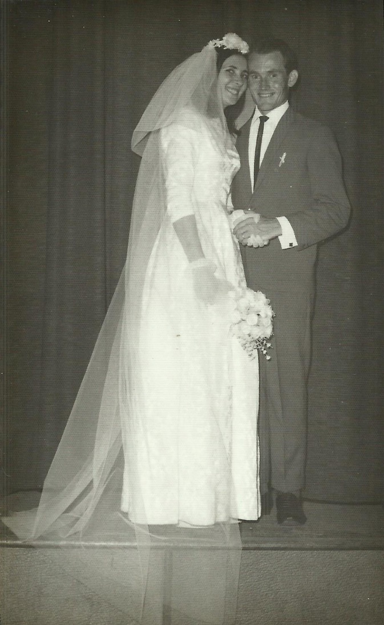
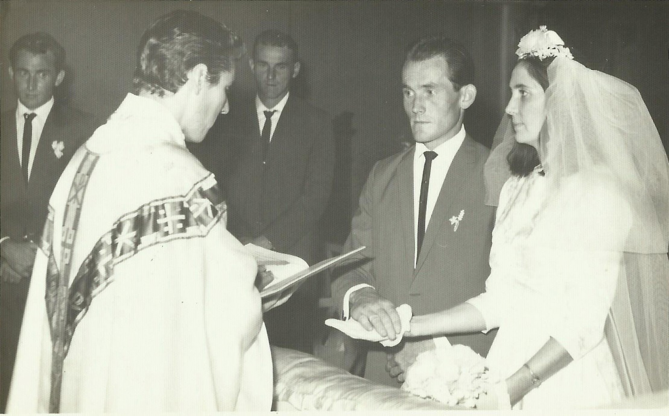
Casamento de Clotilde Terezinha Sauthier
e José Geraldo Hartmann
Celebrante: Pe. Ademar Agostinho Sauthier

Slide 9
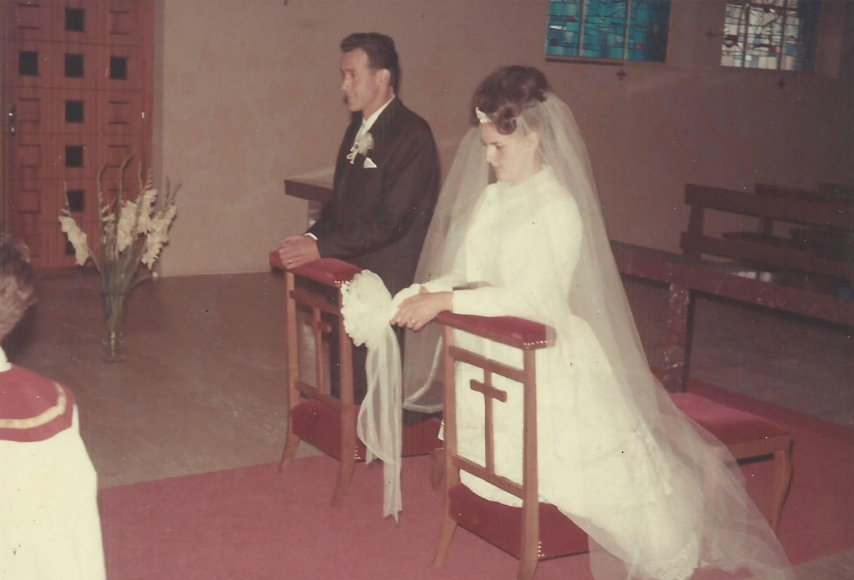
Casamento de Sauthier
e

Slide 10
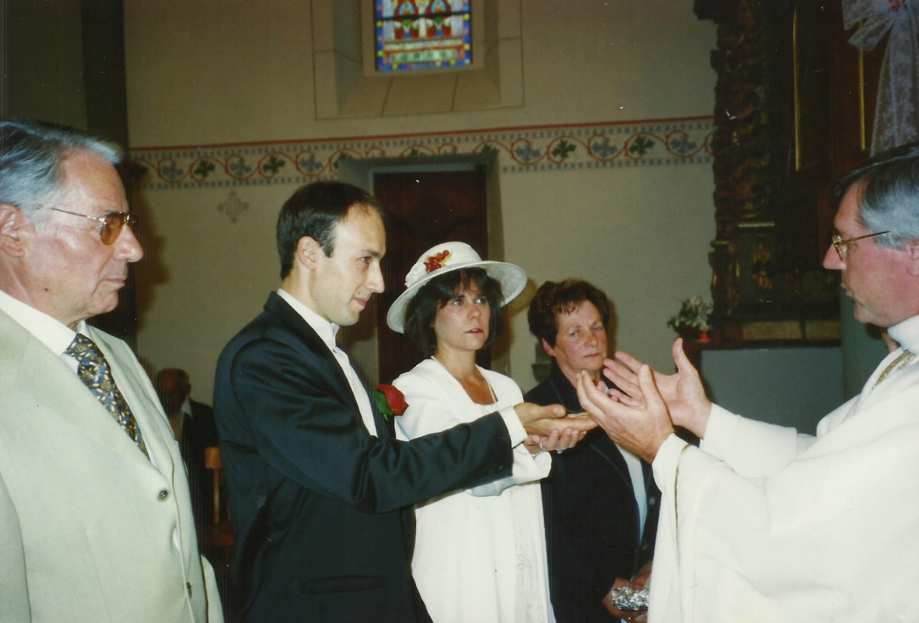
Casamento de Bertrand Gay-Crosier
e
Data: 00.00.0000
Celebrante: Pe. Ademar Agostinho Sauthier
Pais do noivo: Roland Gay-Crosier e
Eliane Cretton
Local: Capela
Ao lado dos noivos Roland e Eliane

Slide 11
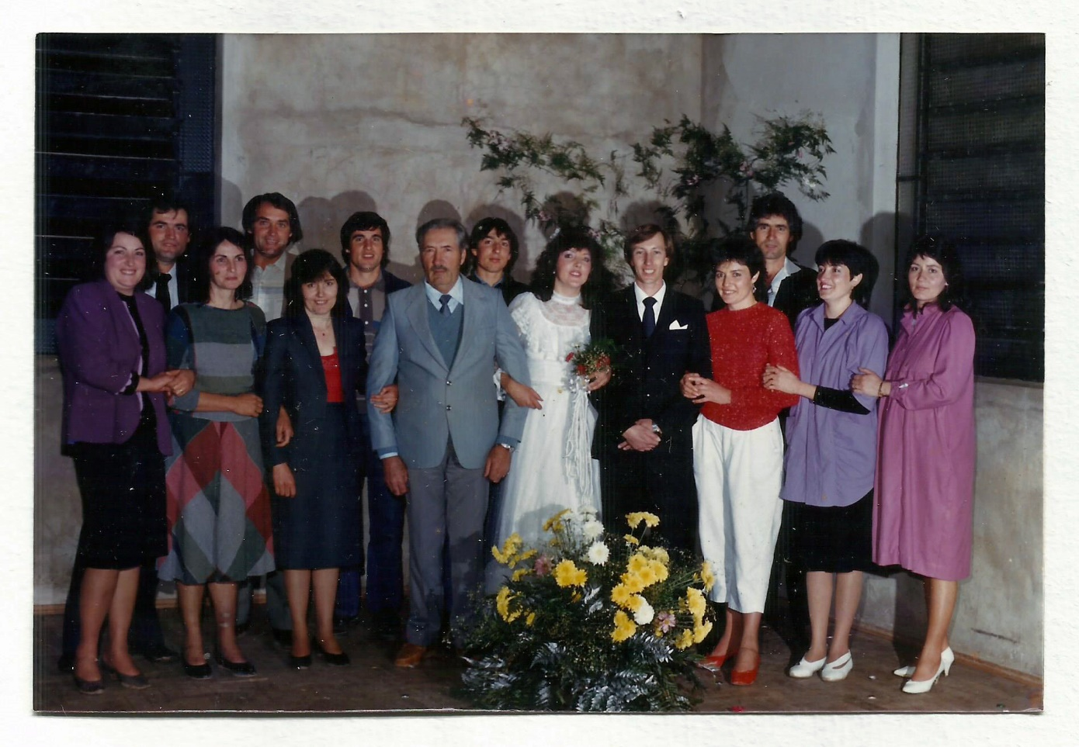
Casamento de Leoci José Haefliger
e Geni Inês Sauthier
Data: 31.08.1985
Pais do noivo:
Adolfo Haefliger e Elisabeta Luiza Haas
Pais da noiva:
Armando Gastão Sauthier e Rosa Malvina Werner
Família da noiva:

Slide 12
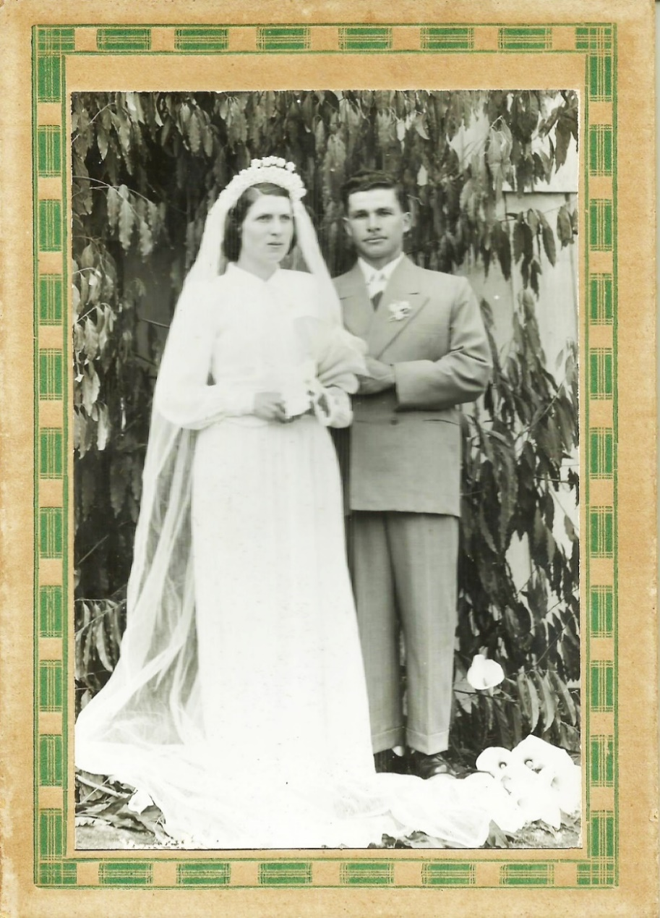
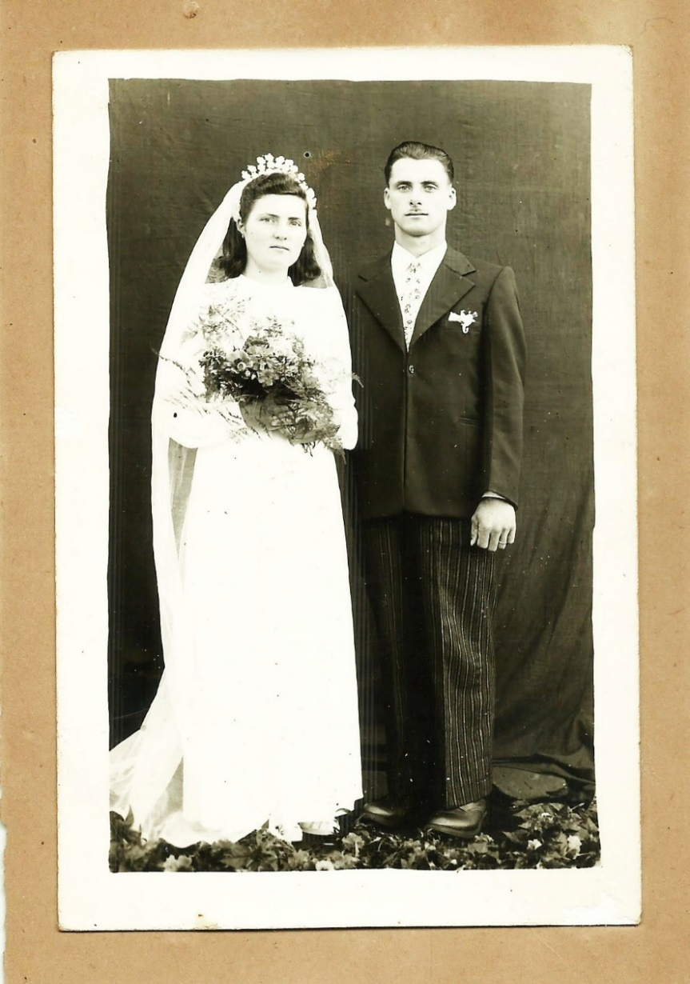
Casamento de Célia Libânia e Melino Lourenço Dalcin
cas
2
9
0
8
1
9
5
1
cas
0
5
0
2
1
9
4
8
Casamento de Inês Josefina Sauthier e Hortêncio Dalcin

Slide 13
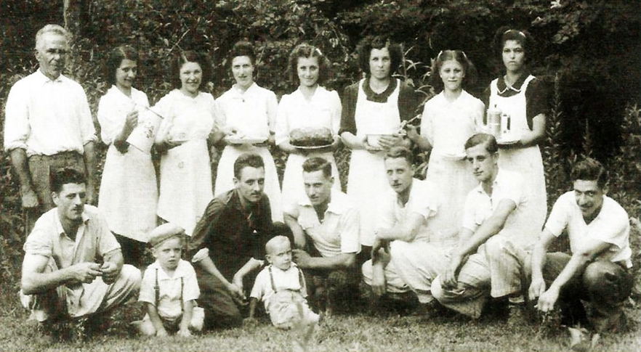
Cozinheiros do Casamento de Melino Lourenço Dalcin e Célia Libânia Sauthier – 1948 – Santa Clara Baixa
A festa foi na casa dos pais do noivo, Leone Dalcin
e Antônia Misturini
Em pé:
João Batista Dalcin, Terezinha, Silia, Inês, Ângela Clementina e Catarina Dalcin
e Ilga Thomas.
Agachados:
Martin, seus 2 filhos: Cirilo e Laurindo, Albino, Orlando, Assunto, Alberto e Felix Dalcin.
Fonte: Carlos Barbosa FISIONOMIAS

Slide 14
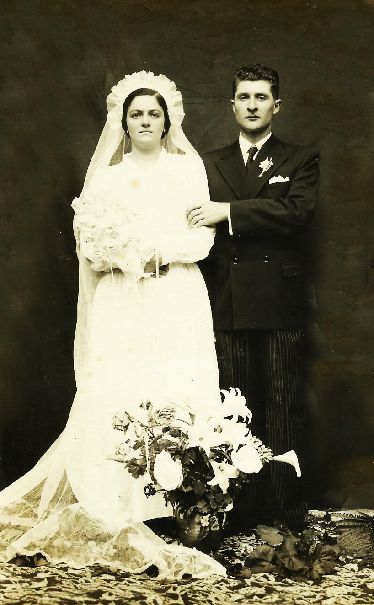



Casamento de Dyonísio Affonso Canal e
Nilsa Sophia Gedoz Canal
Data: 19.04.1947 e 10.07.1947 (civil)
Pais do noivo: Emílio Germano Canal e
Adelaide Adele Cislagui Canal
Pais da noiva: José Felix Gedoz e
Ernesta Ângela Maffasioli Gedoz
Ele: neto de Germano Canal e
Marie Louise Sauthier
Ela: neta de Felix Benjamin Gedoz e
Sophia Sauthier
Local: Capela São João Nepomuceno de Santa Luiza, Carlos Barbosa, RS

Slide 15
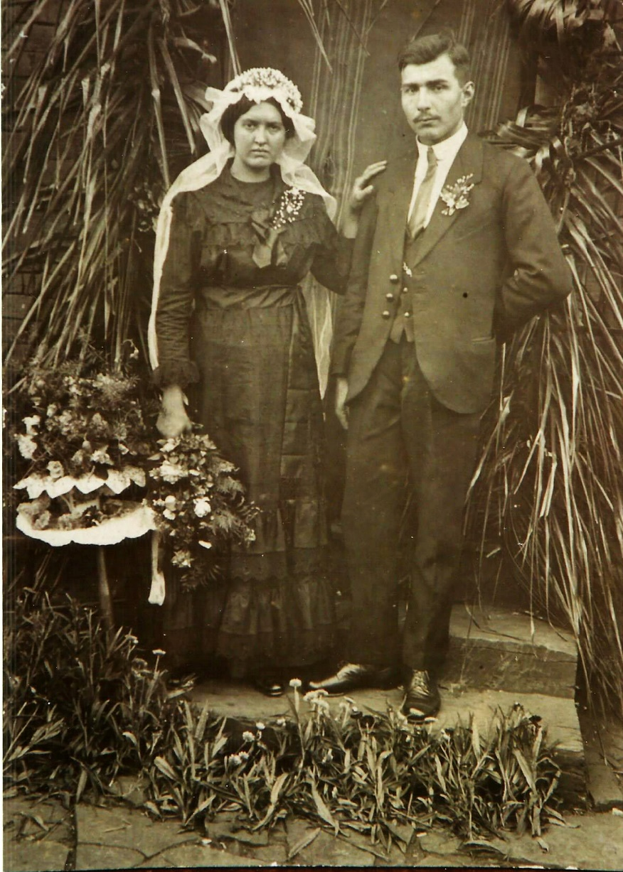
Casamento de João Francisco Carlos Zwirtes 13.09.1896 e Margarida Eckert 04.07.1897, realizado em 17.06.1920
Pais do noivo: João Zwirtes e Eva Theisen, brasileiros. O avô era imigrante
Pais da noiva: João Eckert (imigr.) e Josefina Andrioli (brasileira)
A noiva vestiu preto (luto) em
respeito a sogra que havia
falecido recentemente
Tiveram 5 filhos e residiram na Cascata, após Linha Ely e por fim na Linha Paraguassu, Carlos Barbosa, RS

Slide 16
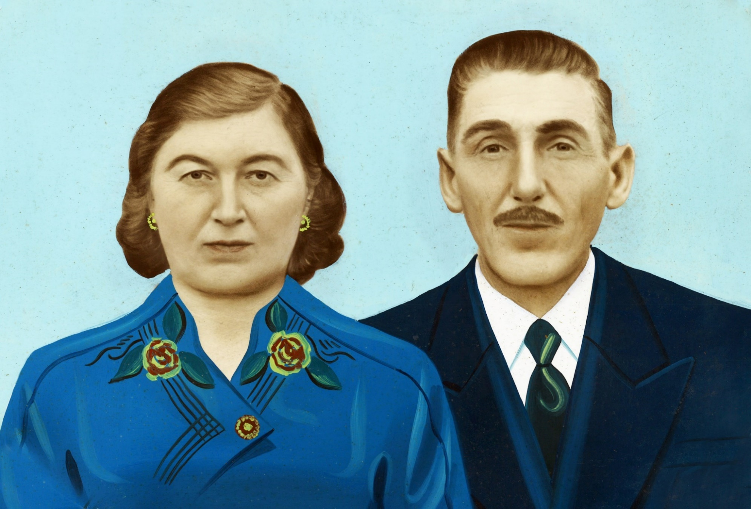

Victor Dupont e Verônica Zwirtes Dupont
Ele filho de:
Pièrrre Rémy Dupont e Eléonore Celine Bays
Ela filha de:

Slide 17
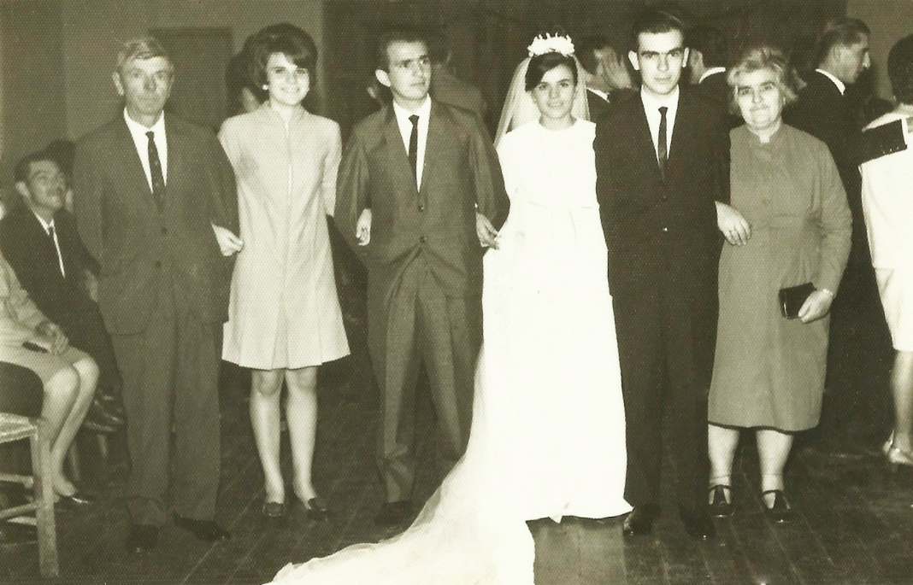
Casamento de Jaime Emer e Maria Melere
Da dir. p/ a esq.:
• Esther Sauthier
• Jaime Emer
• Maria Melere
• Getúlio Emer
• Maria Jandira Emer
• Júlio Emer
Júlio Emer e Esther Sauthier Emer são
os pais do noivo.
Júlio é irmão de
José Emer

Slide 18
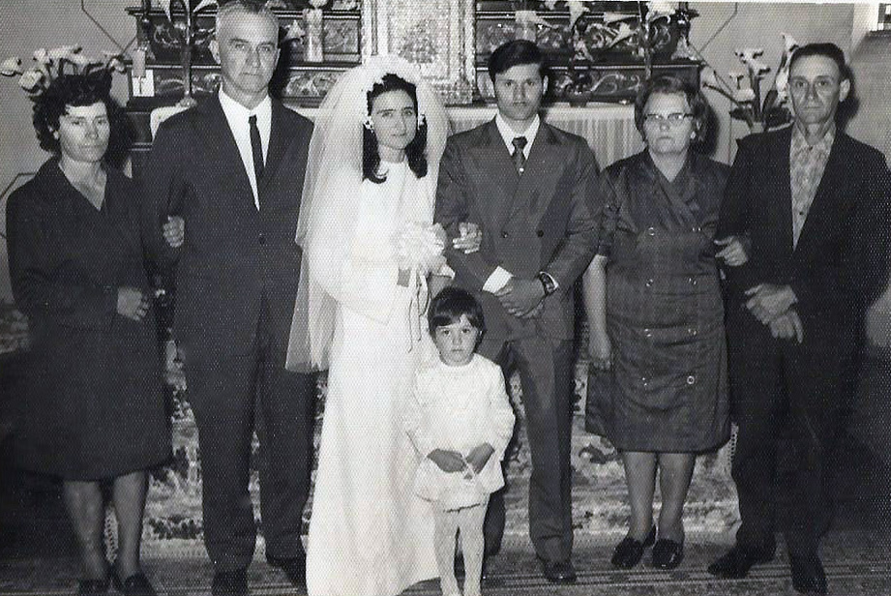
Casamento de Luiz Pradella
e Maria Galina
Data: 11.11.1972
Pais do noivo:
João Pradella e
Luzia Margarida Gedoz
Pais da noiva:
Local: Capela São José de São José, Carlos Barbosa, RS
Ao lado dos noivos acompanham seus pais, respectivamente
Aia:

Slide 19
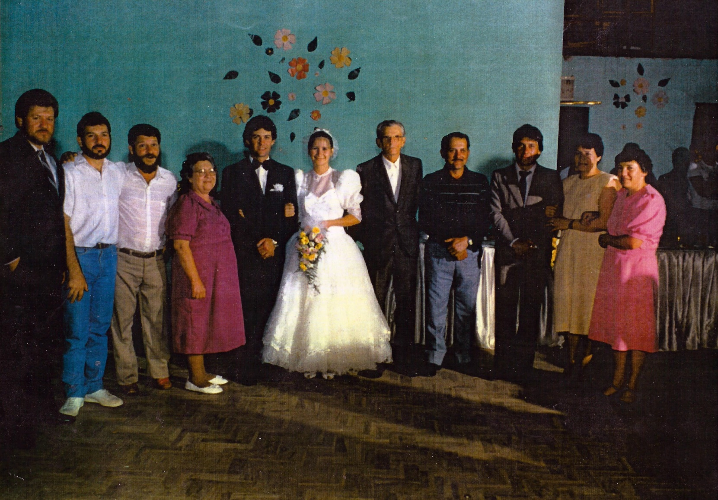
Casamento de Moacir Emílio Gedoz e Neli Isabel Thums
Data: 12.12.1987
Pais do noivo:
Antônio Gaspar Gedoz e
Delfina Canal Gedoz
Pais da noiva:
Paulo Thums e
Rosa Antônia Canal
Local: Capela Santo Antônio de Santa Clara Baixa, Carlos Barbosa, RS
Família do noivo: Vitor
Antônio, Agenor Antônio, Benjamin, Delfina, Moacir e Neli, Antônio Gaspar, Aléssio Luiz, Melquior, Diva Adelaide e Mercedes Isabel

Slide 20
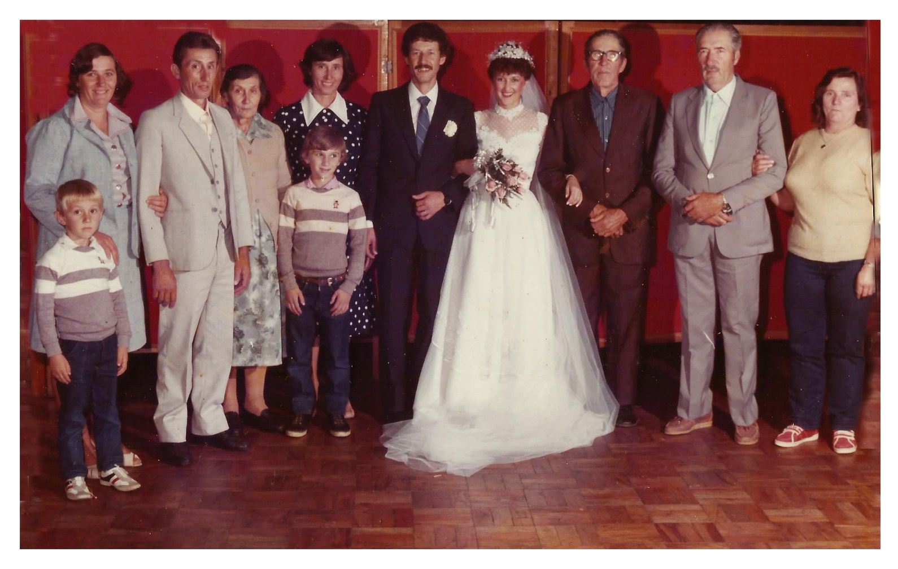
Casamento de Vilson e Terezinha
e
Pais do noivo: ..............
Da dir. p/ a esq.:
• Agatha Thums
• Armando Gastão Sauthier
• Clemente Raymundo
Sauthier
• Terezinha Sauthier
• Vilson Reghelin
• Jovita
• ......... menino
• Amélia Dalcin Thums
• .........
• .........
• .......... menino

Slide 21
CONGRAÇAMENTO NOS
CASAMENTOS E BODAS
Nos casamentos mais antigos, os pais dos noivos costumavam convidar não só os parentes próximos, mas também os vizinhos e os amigos mais chegados. Como as famílias eram numerosas, os convidados se tornavam um grande número. Os casamentos eram de manhã e a festa transcorria o dia todo.

Slide 22
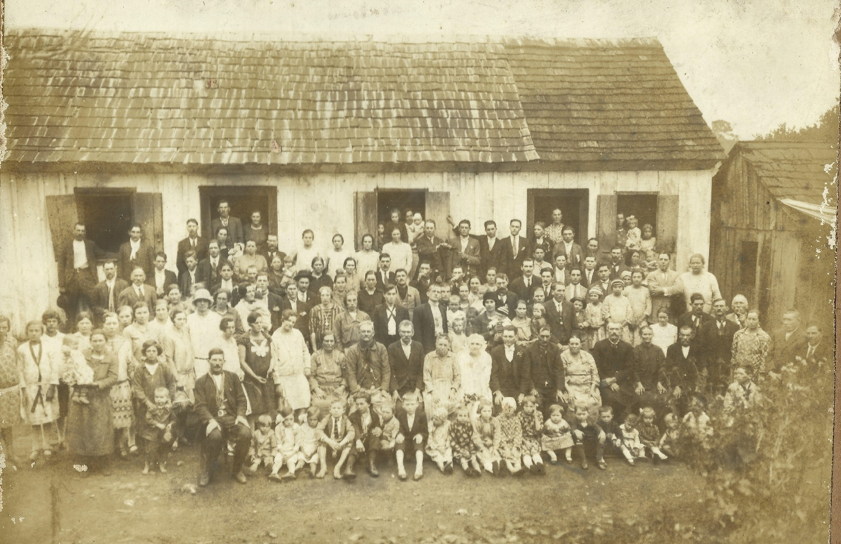
Casamento de Pedro Gedoz (1904) e
Elisa Carolina Gedoz (1910), em 06.12.1930
Ele: Fº de Júlio
José Gedoz e
Estephania Sauthier
Ela: Fª de Seraphin Eugênio Gedoz e
Aline Emilia Sauthier
Pais: Irmãos Gedoz casados com irmãs Sauthier
Foto feita em frente a casa de Júlio, onde foi comemorado os 50 anos da Imigração Suíço-Valesana.

Slide 23
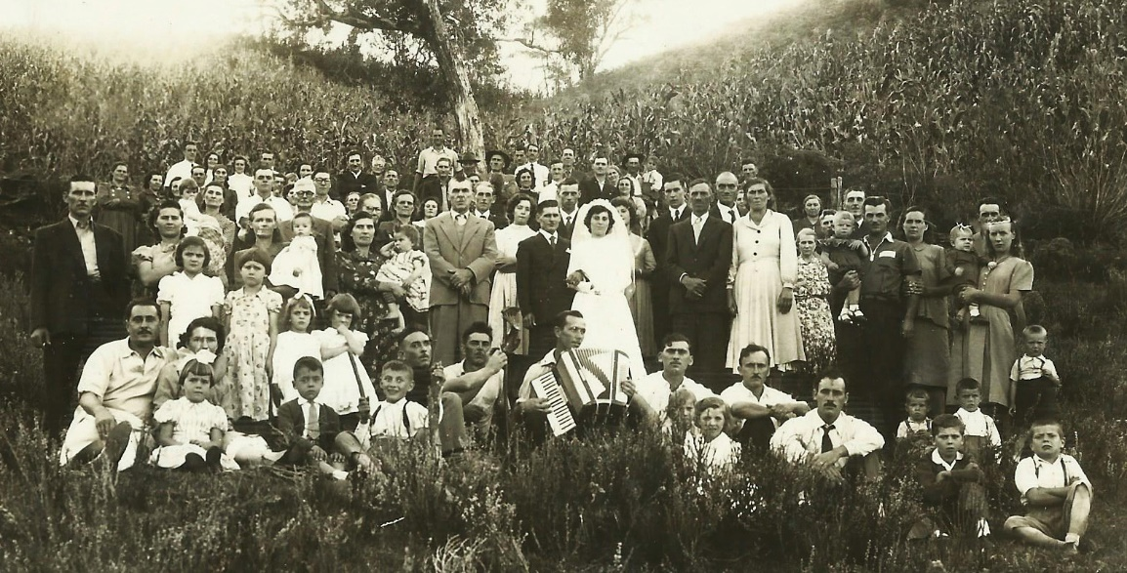


Casamento de Genesio Victorio Dupont ( 1930) e Rosalina Misturini ( 1935), em 23.02.1957
Genesio é fº de Onório José Dupont e
Clara Adelina Gedoz
Avós do noivo:
Pierre Remy Dupont e
Eléonora Celine Bays;
Felix Benjamin Gedoz e
Sophie Sauthier

Slide 24
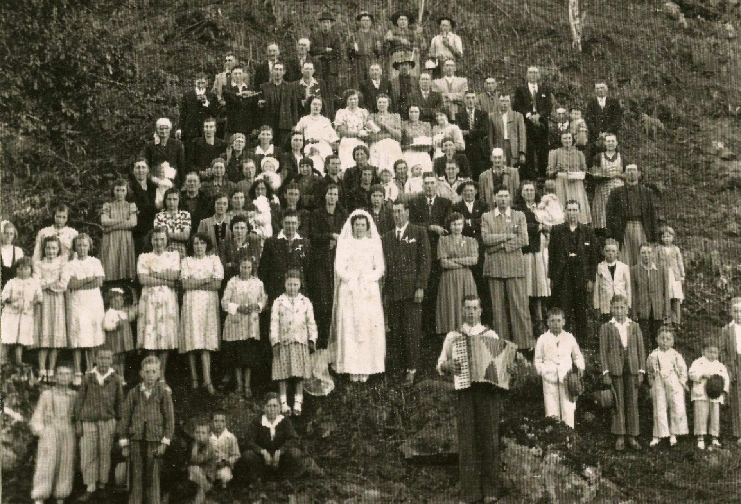
Casamento de Laura Maria Dupont ( 1931) e Aloysio Haas ( 1930), em 25.06.1953
Laura é fª de Fermino Pedro Dupont e
Wilma Serafina Gedoz
Avós da noiva:
Pièrre Remy Dupont e
Eléonora Celine Bays;
Felix Benjamin Gedoz e
Sophie Sauthier

Slide 25
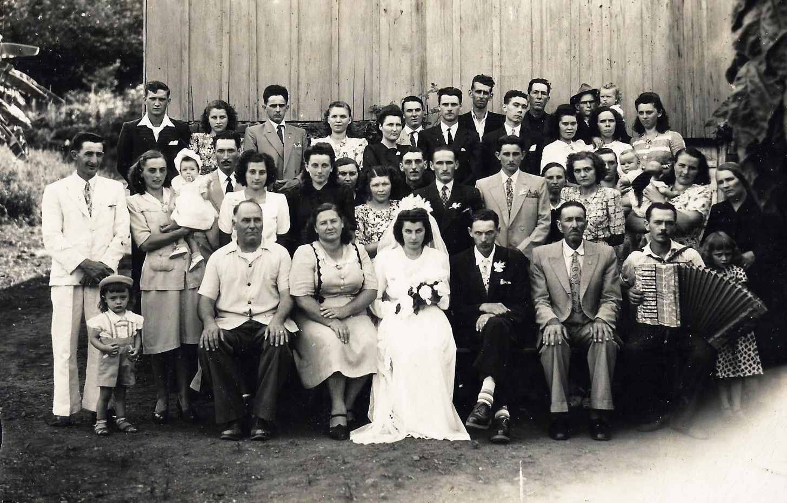
Casamento de Ivo Sauthier ( 1924) e Hilária Werner ( 19---), em ---------
Ivo é fº de Emilio José Sauthier e
Sophia M. Dupont
Avós do noivo:
Joseph
Antoine Sauthier e Marie Marguerite Denicole;
-------------- Dupont

Slide 26
Casamento de Ivo Sauthier e Hilária Werner:
Sentados: Mauricio Bondan, Isalina Neis, os noivos Ivo e Hilária, Emílio José Sauthier, e o gaiteiro;
1ª fila de pé: Reinaldo Werner, Acir Werner, Erna Fritzen tendo no colo Terezinha Werner, Armando G. Sauthier, Nair Bondan, Rosa Malvina Werner, Verônica Zwirtes, Cília Dalcin, Victor José Dupont, Irineu Sauthier, Floribaldo Werner, .............. , Terza Kirch, Ilda Becher tendo no colo Mário, Maria Lourdes Betiatto Sganderla tendo no colo Léo Luiz Sganderla, Luiza Serafina Gedoz Sauthier e menina Lia Lurdes Sganderla;
2ª fila de pé: Ivo Hofelder, Valéria Werner, Januário Werner e esposa ........... , Célia L. Sauthier, Melino L. Dalcin, ................. , Clemente Raymundo Sauthier, .......... , Jacó Thums tendo no colo Egídio Thums e Norma Fritzen.

Slide 27
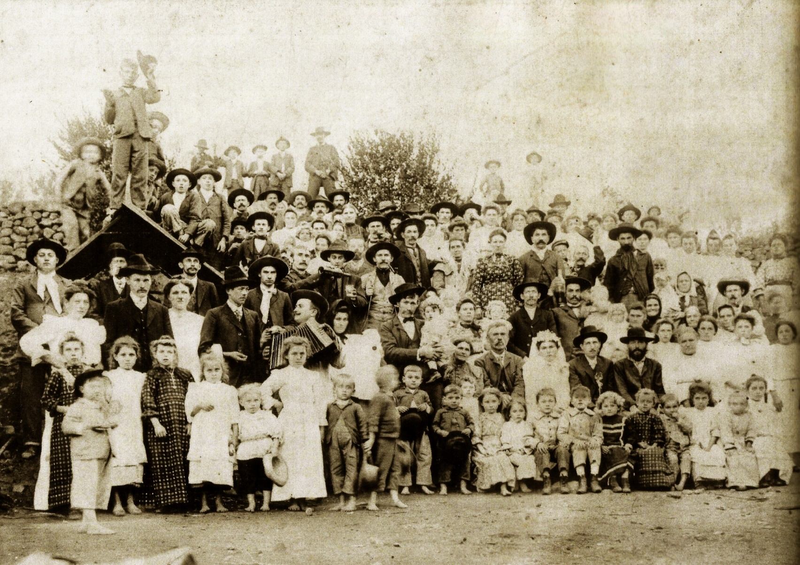
Casamento de Luiz Sauthier ( 19---) e --------- Dupont ( 19---), em ---------
Luiz é o 1º filho de Camilo Sauthier e Rosète Maria Roduit
Ela fª de Piérre Remy Dupont e Eléonora Celine Bays
Avós do noivo:
• Joseph Antoine Sauthier e Marie Laurette Pignat;
• Daniel Roduit e Marie Philomène Bodin

Slide 28
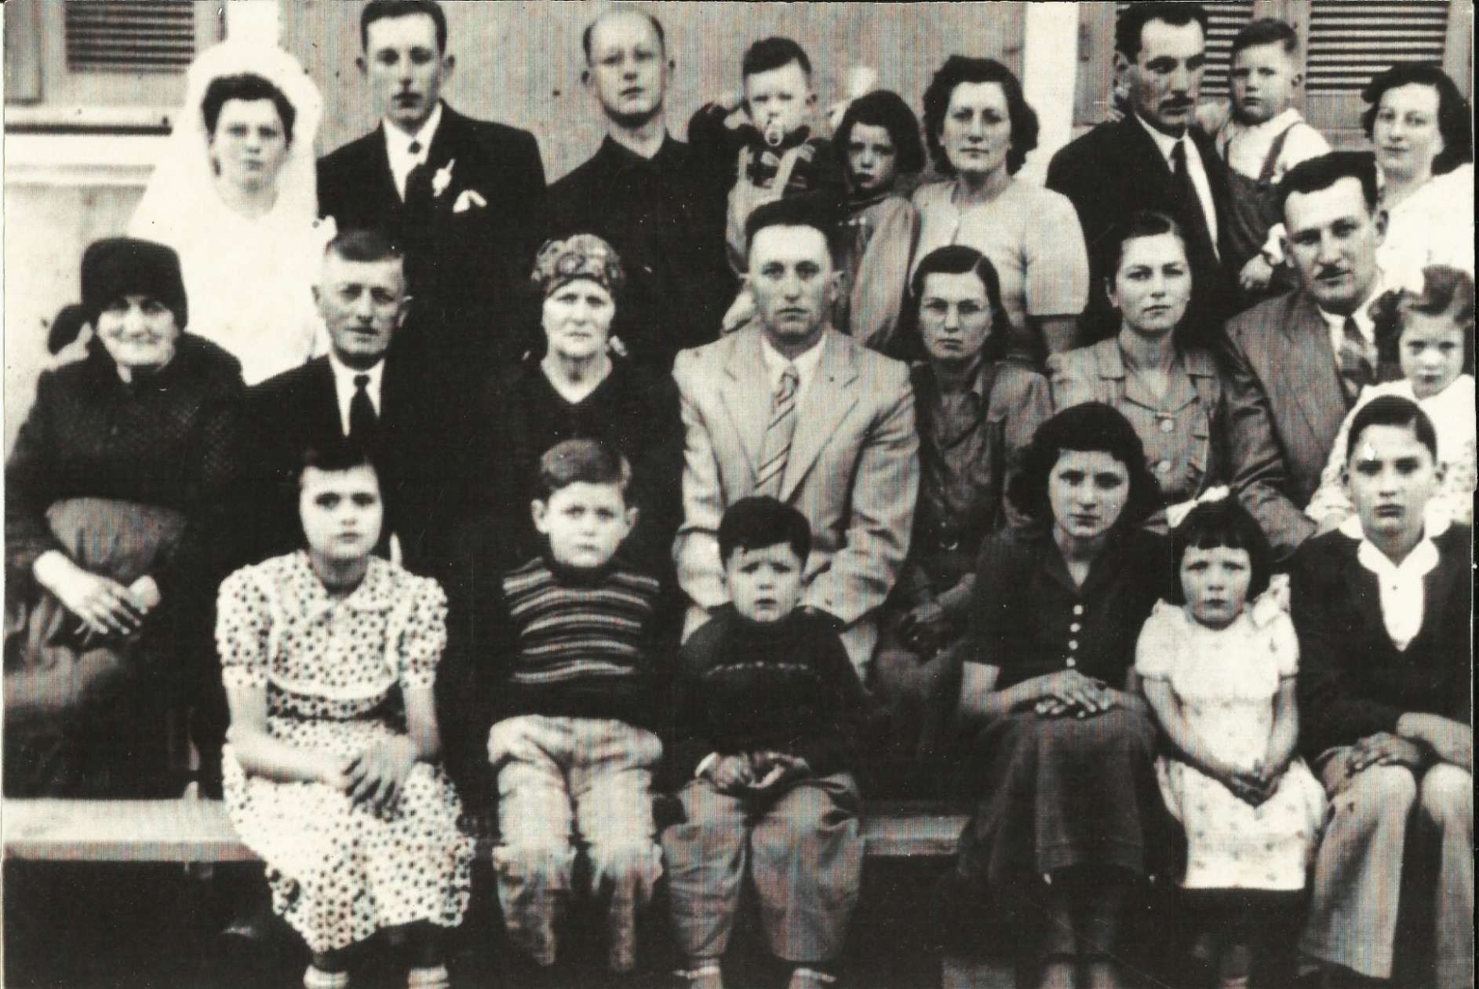

Casamento de Lourdes Maffasioli e (1931) e
Selvino Ricieri Dalmás (1926), em 15.06.1951
Pais de Lourdes:
Maria Emília Gedoz e
Celeste Maffasioli
Avós:
Felix Benjamin Gedoz e
Sophie Sauthier Gedoz;
Francesco Maffasioli e
Elizabetta Borsói Maffasioli

Slide 29
Casamento de Lourdes Maffasioli e
Selvino Ricieri Dalmás
1ª fila (atrás): Lourdes Maffasioli, Selvino Ricieri Dalmás, Cláudio Dalcin com o Hélio no colo, Elaine ao colo de Leopoldina Maffasioli Dalcin, Fiorindo Zaro com o filho Sérgio no colo e Nair Maffasioli;
2ª fila: Elizabetta Borsói Maffasioli (mãe de Celeste), Celeste Maffasioli, Maria Emília Gedoz Maffasioli, João Cichelero, Elisa Maffasioli Cichelerro, Ercília Maffasioli Zaro, Ernesto Zaro com a filha Inês no colo;
3ª fila: Teresinha, Vilson e Valter Cichelero (filhos da Elisa), Gleci, Helena e Celso Zaro (filhos da Ercília).

Slide 30
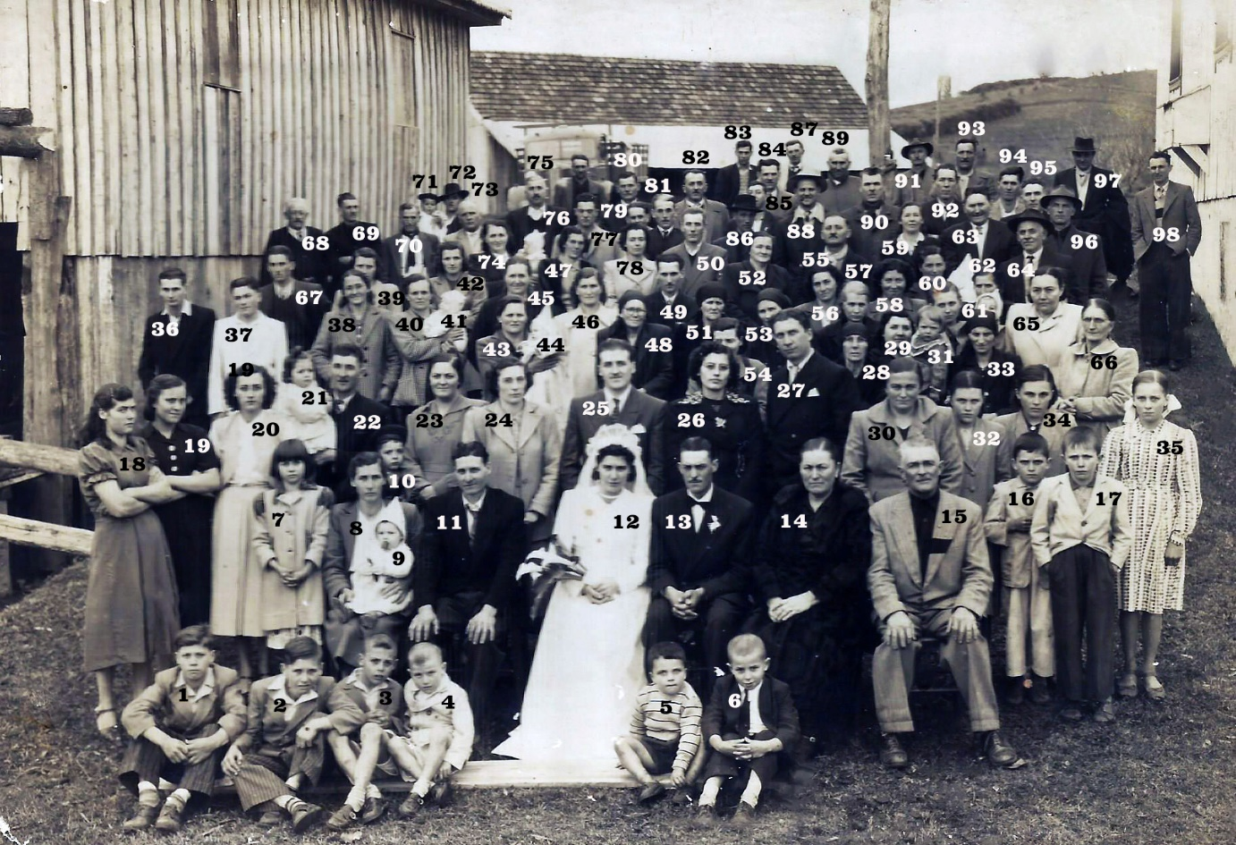
Casamento de Nivaldo Valentin Gedoz ( 1929) e
Nilva Carolina Audibert ( 1932), em 1952
Foto realizada na residência dos pais do noivo
JOSÉ FELIX GEDOZ e
ERNESTA ÂNGELA MAFFASIOLI
em Torino
Carlos Barbosa

Slide 31
Casam. de Nivaldo Valentin Gedoz e Nilva Carolina Audibert
01 – Valmir Audibert
02 – Tercílio Audibert
03 – Nelson Audibert
04 – Gelci Audibert
05 – Décio Baldasso
06 – Gelci Gedoz
07 – Zemila Audibert
08 – Helena Dalmas Audibert
09 – Cladir Audibert
10 – Décio Antônio Canal
11 – Emílio Audibert
12 – Nilva Carolina Audibert
13 – Nivaldo Valentin Gedoz
14 – Ernesta A. Maffasioli Gedoz
15 – José Felix Gedoz
16 – Carlos Baldasso
17 – Antônio Baldasso
18 – Ercilda Audibert
19 – Ermínia Leonilda Gedoz
20 – Elza Audibert
21 – Inês Natalina Canal
22 – Dyonisio Affonso Canal
23 – Nilsa Sophia Gedoz Canal
24 – Ester Dalmas Sauthier
25 – Alfonso Sauthier
26 – Maria Maetelli Chies
27 – Reynaldo Chies
28 –
29 – Delfina Canal Gedoz
30 – Idalina F. Gedoz Baldasso
31 – Diva Adelaide Gedoz
32 – Guiomar Baldasso
33 –
34 – Tereza Baldasso
35 – Ignez Gedoz
36 – Delfino Audibert
37 – Nestor Geraldo Gedoz
38 – Catarina Canal Zanette
39 – Lúcia Denicol Gedoz ?
40 – Sophia Felicia Gedoz Dalmas
41 – Ademar Dalmas
42 – Angelina Denicol
43 – Luzia M. Gedoz Pradella
44 – Ermínia Pradella
45 – Marcelina Benedetti
46 – Generina Benedetti Audibert
47 – Clementina Dalmas Riedi
48 – Clara Adelina Gedoz Dupont
49 – Alcides Audibert
50 – José Dalmas
51 – Maria E. Gedoz Maffasioli
52 – Tereza Baséggio Baldasso
53 – Luiza S. Gedoz Sauthier
54 –
55 – Guerino Baldasso
56 – Rosalina Cousseau
57 – Wilma S. Gedoz Dupont
58 – Irma Cousseau
59 – Francisca Canal Rigoni
60 – Ercilda Zanette Chies
61 - Luiza Cislaghi Dalcin
61a – Elói Dalcin (Filho de Luiza)
62 –
63 – Henrique Rigoni
64 – Matias Cousseau
65 – Maria Argent Benedetti
66 – Tecla C. Benedetti Denicol
67 – Sílvio Antônio Gedoz
68 – Alberto Dalmas
69 – Antônio Gaspar Gedoz
70 – Assunto Benedetti
71 – (Fº do Carlindo Chies)
72 – Carlindo Chies
73 – Jaco Benedetti
74 – Elza Guerra
75 – José Dotta
76 – (Filho/a da Elza Guerra)
77 – Elívio Baldasso (Biso)
78 – Amábile Camillo
79 – Francisco A. Martin Gedoz
80 – Ricieri Baldasso
81 – Olindo Dalmas
82 – Artur Denicol
83 –
84 – Antônio Guerra
85 – Albino Audibert
86 – Jacó Dalmas
87 – Luiz ou Antônio Baldasso ?
88 – José Pedruzzi
89 – José Chies
90 – Honório José Dupont
91 – Mário Canal ????
92 – Clemente R. Sauthier
93 – Abramo Cauduro
94 –
95 – Fermino Pedro Dupont
96 –
97 – Guilherme Zanetti (esp
Catarina Canal)
98 – Constante Dalcin

Slide 32
AS BODAS, ASSIM COMO OS
CASAMENTOS, ERAM MUITO
COMEMORADAS.
NESSAS DATAS AS FAMÍLIAS E
OS AMIGOS SE ENCONTRAVAM,
MESMO OS MAIS DISTANTES OU
COM MAIORES DIFICULDADES
DE DISTÂNCIA OU POUCA SAÚDE.

Slide 33
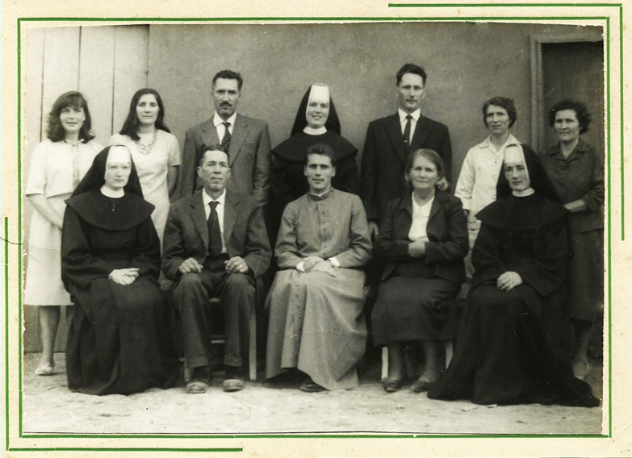
Bodas de Ouro de Clemente e Luiza Gedoz Sauthier
De pé:
Lucide Verônica Sauthier
Clotilde Terezinha Sauthier
Armando Gastão Sauthier
Isabel Gertrudes Sauthier
Rogério Bruno Sauthier
Inês Josefina Sauthier
Célia Libânia Sauthier
Sentados:
Genoveva Rosa Sauthier
Clemente Raymundo S. Ademar Agostinho Sauthier
Luiza Serafina Gedoz
Cacilda Mercedes Sauthier

Slide 34
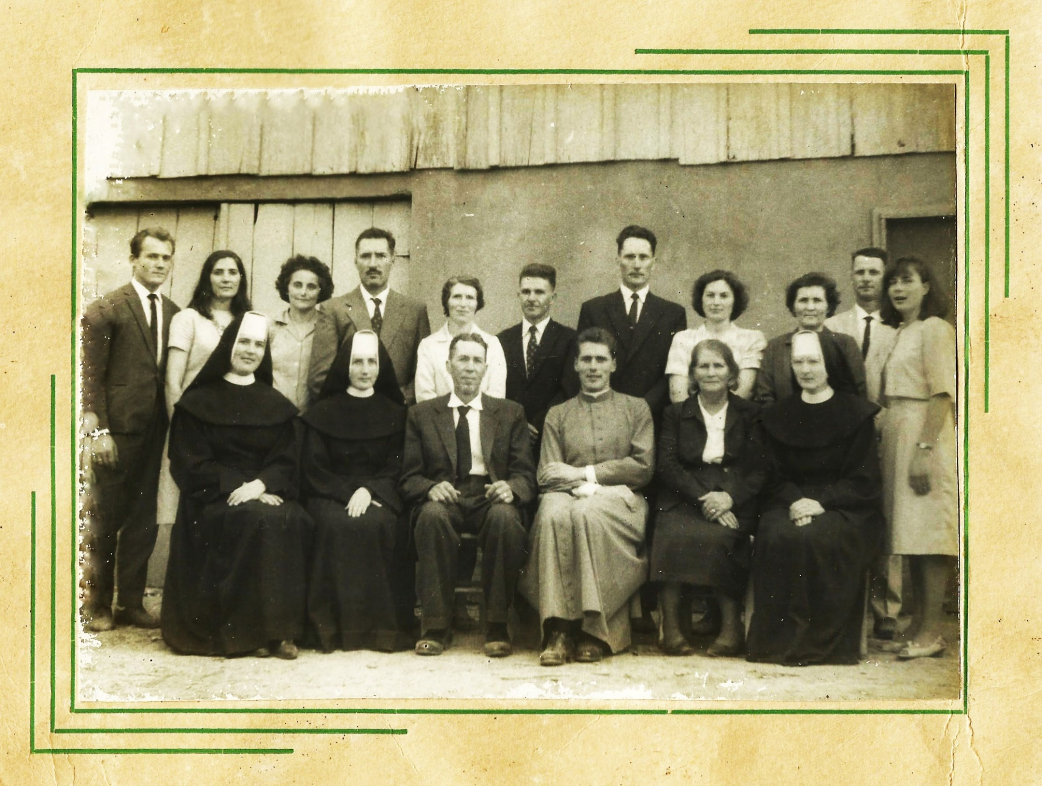
Bodas de Ouro de Clemente e Luiza Gedoz Sauthier
De pé:
Geraldo Hartmann
Clotilde Terezinha Sauthier
Rosa Malvina Werner
Armando Gastão Sauthier
Inês Josefina Sauthier
Hortêncio Dalcin
Rogério Bruno Sauthier
Iria Idalina Dupont
Célia Libânia Sauthier Melino Lourenço Dalcin
Lucide Verônica Sauthier
Sentados:
Isabel Gertrudes Sauthier
Cacilda Mercedes Sauthier
Clemente Raymundo S. Ademar Agostinho Sauthier
Luiza Serafina Gedoz
Genoveva Rosa Sauthier

Slide 35
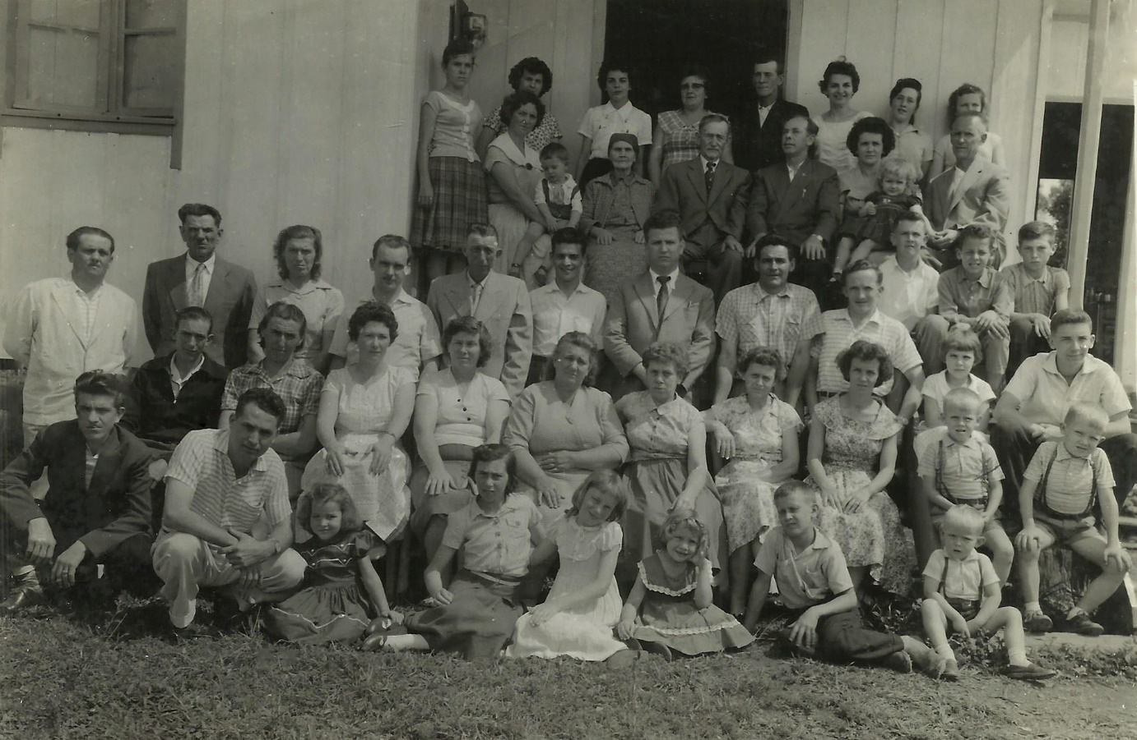
Família de Louis Théodomir Sauthier e Marguerite Josephine Bruchez
Festa de 90 anos de Louis e 60 anos de casados
Ele fº de Joseph Antoine Sauthier e Marie Laurette Pignat
Ela fª de Napoleón Louis Bruchez e Marie Louise Stéphanie Pignat
As duas mães
eram irmãs

Slide 36
Família de Louis Théodomir Sauthier e Marguerite Joséphine Bruchez por ocasião dos 90 anos de Louis e 60 anos de casamento
Início de trás p/ frente e da direita p/ a esquerda
Em pé: Aneris Bays, Juracy Sauthier, Aidete Sauthier Basso, Eulália Bays Soares, Albino Sauthier, Aida Basso, Noemy Sauthier e Elda Dalla Pozza; Sentados: Olívia Sauthier com Norberto no colo, Marguerite Joséphine Bruchez, Louis Théodomir Sauthier (90 anos), Roberto Sauthier, Paulina Sauthier Fauth com Eliane Maria Fauth Pianna no colo e Eugênio Alfredo Fauth;
2ª fila em pé: Francisco Affonso Martim Gedoz, Antônio Martim Guerra, Amábile Zeni, Gelcy Fauth, José Dalla Pozza, Ayres Basso, Dr. Lebastion, Marino Basso e Roberto Sauthier;
2ª fila sentados: Raul Dalla Pozza, Claudino Zeni, Joana Fauth, Alice Sauthier Dalla Pozza, Dalia Sauthier Bays, Adelaide Josephina Sauthier, Marie Lauretta Basso, Suely Fauth Gerhardt e Nei José Gerhardt;
1ª fila: Genésio Bays (Juca), João Deitos, Maria Luísa Sauthier, Jairi Dalla Pozza, Nilvana Sauthier da Fonseca, Itacir Borsoi e Nestor José Gerhardt.
Carlos Barbosa, 05.11.1959

Slide 37
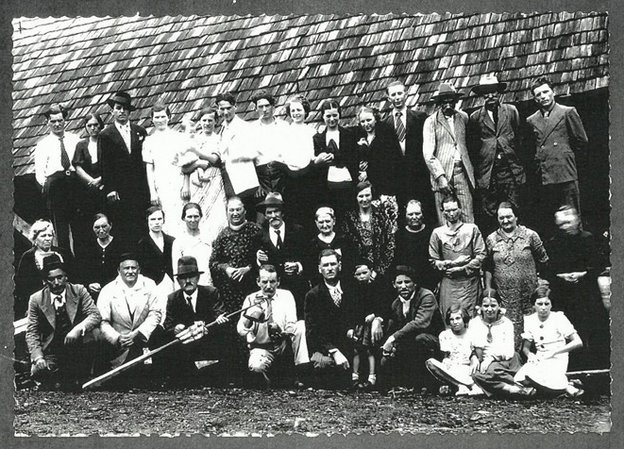
Bodas de Ouro em 22.01.1937 de
Louis Gedoz e Tecla Alize Bruchez
Da esq. p/dir. – no meio
6ª pess.: Louis Gedoz
7ª “ :Tecla Alize Bruchez
Da esq. p/dir. – atrás
8ª pess.: Celestino
Pedrinho Deitos
(neto de Louis)
9ª pess.: Sílvia Alice Gedoz
(neta de Louis)
11ª pess.: Leonilda
Catharina Gedoz
(neta de Louis)
12ª Pess.: Ottomar
Elwanger
(esposo de Leonilda)

Slide 38
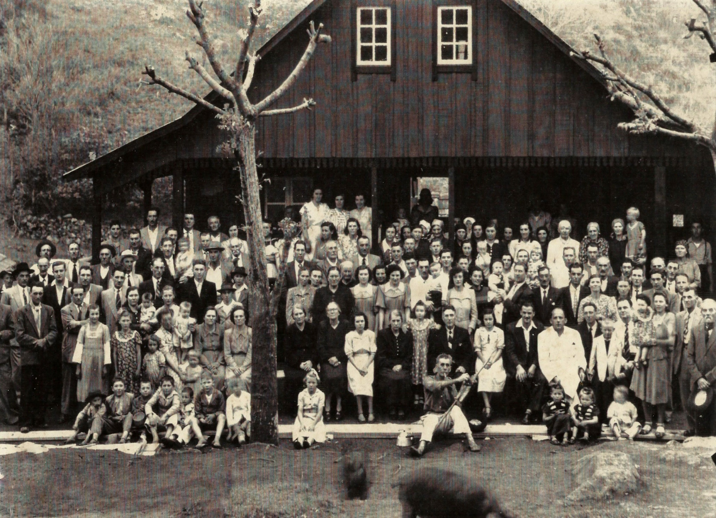
Bodas de Prata do casal
Fermino
Pedro
Dupont
e
Wilma
Serafina
Gedoz
Dupont
Set de 1951

Slide 39
Bodas de Prata de Fermino e Wilma Gedoz Dupont
1ª fila, sentados: João Feisteich, .... , Laurindo Haas, Augustinho Haas, .... , Walter Andrioli, Osmar Andrioli, Zita Andrioli, Luiz Bondan (de espeto), Edi Neumann, Günther Webber. 2ª fila: Oliva Haas, Celita Andrioli, Elena Canal, Lúcia G. Pradella, Sophia Felicia G. Dalmás, Luiza G. Sauthier, clara G. Dupont, Lidia Dupont, Wilma Serafina Gedoz Dupont, Liria Dupont, Fermino Pedro Dupont, Eleonora Dupont, Balduino Andrioli, Armindo Carrard*, Armando Winter, Wilson Winter, Willibaldo Opermann, Elvira Weirich Webber (colo de Edi), Marcelino Dupont e Julio Dupont. 3ª fila: José Dupont, João Pradella, Martin Gedoz, Luiza Canal Haas (colo do Faustino), Ivone Andrioli, .... , .... , Isabella Dupont Zwirtes, Ernesta Maffasioli Gedoz, Catharina Werner Dupont (lenço), Laura Dupont, Ida Zwirtes (a cabeça atrás), Nilvo Dupont (colo Idair), Sebaldo Zwirtes, Zelinda Dalmas Dupont, Belmiro Dupont, Maria Chies, Reinaldo Chies (colo Ademar), José Fachini, Arthur Hermann, Ella Müler Winter, Ella Feisteich Neumann, Rodolfo Haefliger, Manuel Neumann, .... (loiro). 4ª fila: Jorge Dobner, Balduino Zwirtes, Jacob Mützemberg, Alberto Dalcin, Selvino Canal, Silvio Dalcin, Olindo Dalmas, Edmundo Webber, Idalino Haas, Clemente Sauthier, José Haefliger, Arthur Denicol, Silfredo Mützemberg, .... , Arno Weirich, Olga Mützemberg Weirich (colo Nilvo), Emilia Müller, Alfredo Müller (colo fª), Vitorio Bernard, Adolfo Zwirtes, Pedro Dupont, Francisco Haas, Jacob Müller, Maria Müller. 5ª fila: Wilibaldo Dobner, José Sauthier, Antônio Haefliger, Emílio Dupont. 6ª fila: Gaiteiro Chedler (no poste), José Zwirtes, Floriano Wartha, no colo Irineu, Gaspar Gedoz, Antônio Neis, Balduino Weber, Jacob Feisteich, Ilga Mützemberg, Cecília ferreira dos Passos Dobner, Rosa Haefliger Dupont, Luiza Keurmann Zwirtes, Olinda Rucks Andriolli no colo Celso, Ami Haefliger Dupont, Elli Andriolli (nenê), Maria Feisteich Webber, Matilda Dupont, Maria Dupont, Verônica Zwirtes Dupont, Amália Deitos Bondan, Florentina Fachini, Ana Haefliger, José Neis, Paulina Neis, Jacobina Mützemberg Webber no colo a neta Dagmar, o gaiteiro Chedler. 7ª fila: Armando Sauthier, Honório Dupont, José Gedoz, Nilza Dupont, Claricia Haefliger, ..... , Herna Feisteich, Elza Dupont, Angélica Gedoz, .... , Emílio Andrioli no colo Ivo, Maria Haefliger, .... , Romildo Dupont e Genésio Dupont. No interior da casa Maria Dupont Haefliger e outros.

Slide 40
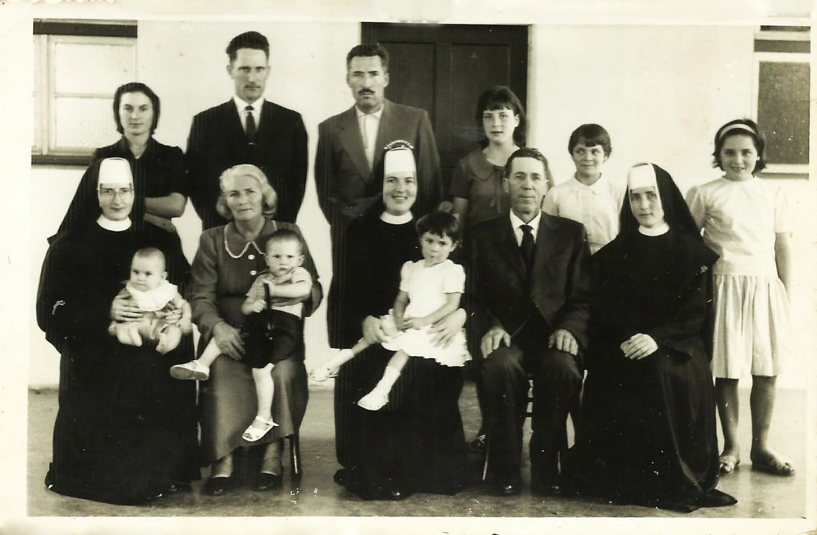
Participação da família de Clemente e Luiza Sauthier nos Votos da Irmã Luise (Isabel)
Atrás:
Iria Idalina,
Rogério Bruno, Armando Gastão, Lucide Verônica,
Marieta ------------
Jacinta Isabel -----
Sentados:
Ir. Genoveva Rosa com
Valmir Antônio no colo,
Luisa Serafina com Ademir José no colo,
Ir. Luise (Isabel) com
Estela Maris no colo,
Clemente Raymundo,
Ir. Cacilda Mercedes.

Slide 41
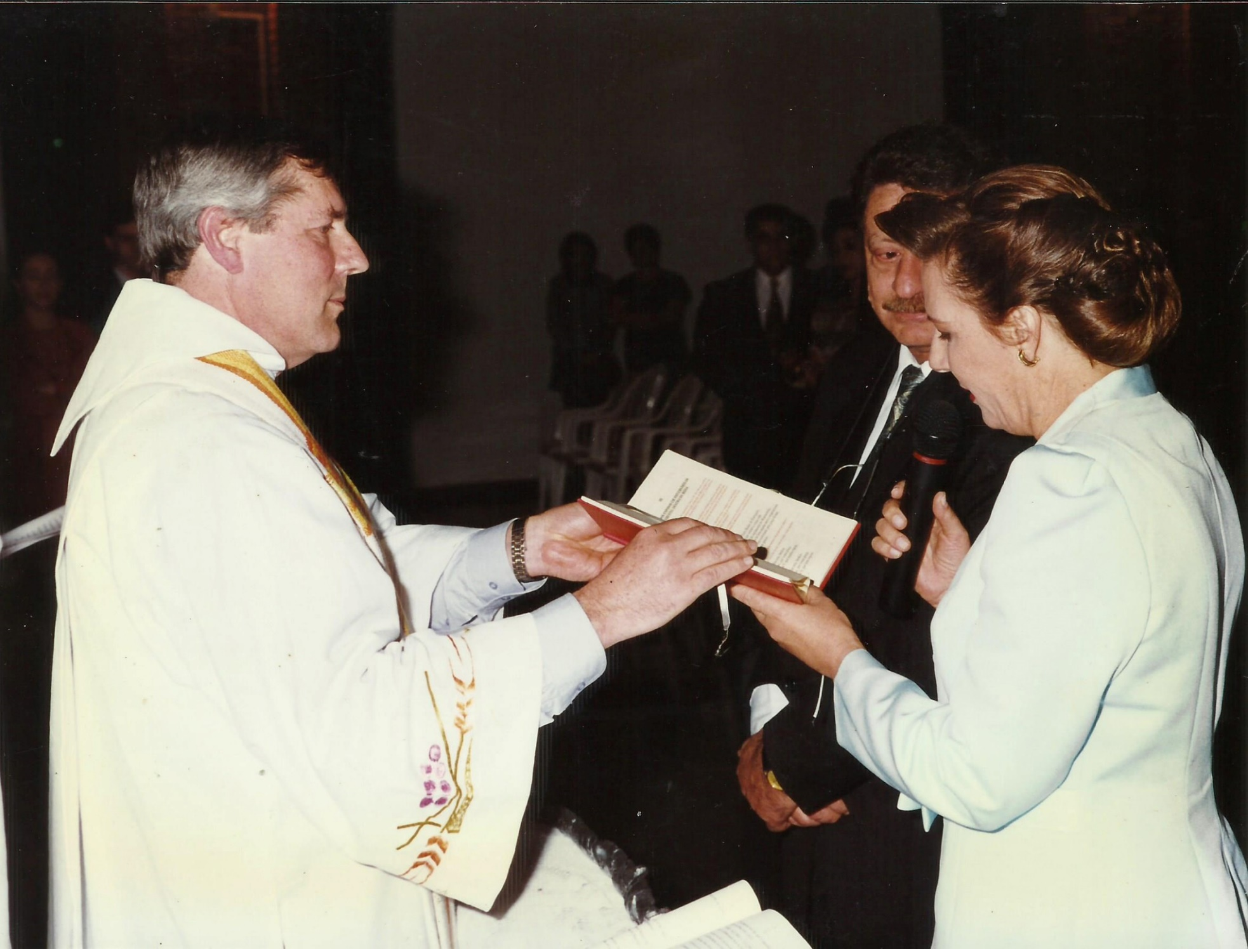
Bodas de Prata
Casal
Lucide Verônica Sauthier Accorsi e Sérgio Darci Accorsi
Celebrante:
Pe. Ademar Agostinho Sauthier
1972

Slide 42
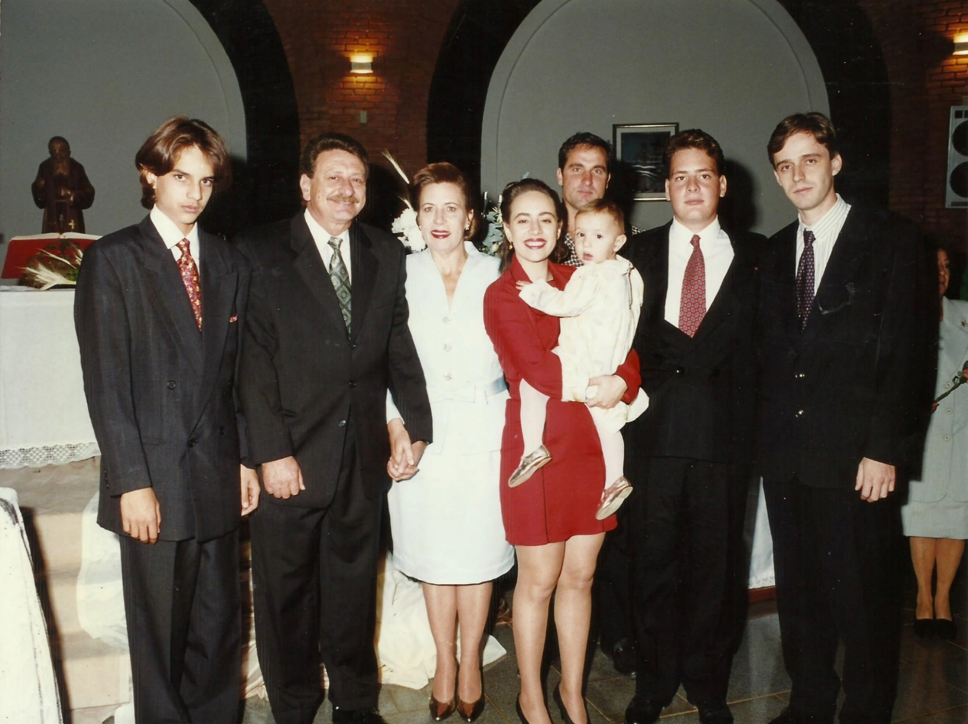
Família de Sérgio Darci Accorsi e Lucide Verônica Sauthier Accorsi em suas Bodas
de Prata
• Luiz Pedro Accorsi
• Sérgio Darci Accorsi
• Lucide V. Sauthier
• Adriana A. dos Santos
• Verônica dos Santos
• Flávio .........
• Sérgio Antônio Accorsi
• Humberto dos Santos Jr.

Slide 43
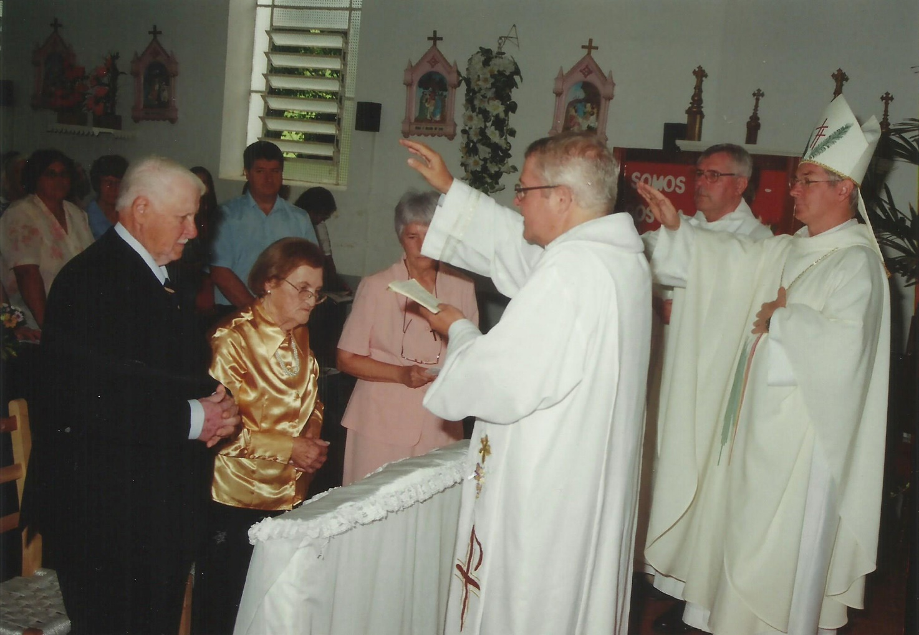
Bodas de Ouro de
Melino Lourenço Dalcin e
Célia Libânia Sauthier Dalcin
Missa em Ação de Graças
na Capela São João de Nepomuceno em Sta. Luiza.
Celebrantes: Pe. Moisés Antônio Dalcin, sobrinho dos nubentes, Pe. Ademar Agostinho Sauthier e Bispo Dom Remídio Bohn, da diocese de Porto Alegre, RS
Ao lado de Célia, sua irmã, Ir. Cacilda Mercedes
Fevereiro de 1998

Slide 44
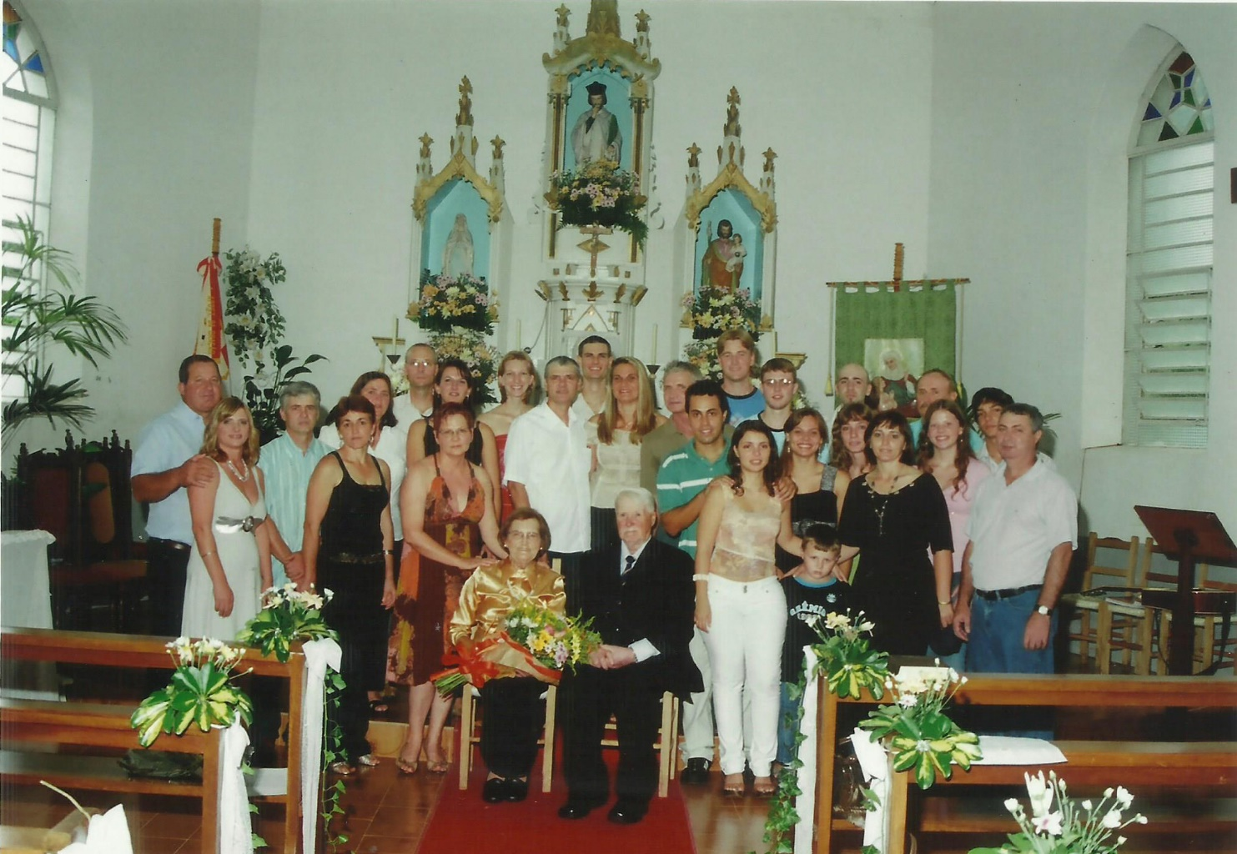
Família de Melino Lourenço Dalcin
e
Célia Libânia Sauthier
em suas Bodas de Ouro
Fev 1998
Capela São João de Nepomuceno de Santa Luiza

Slide 45
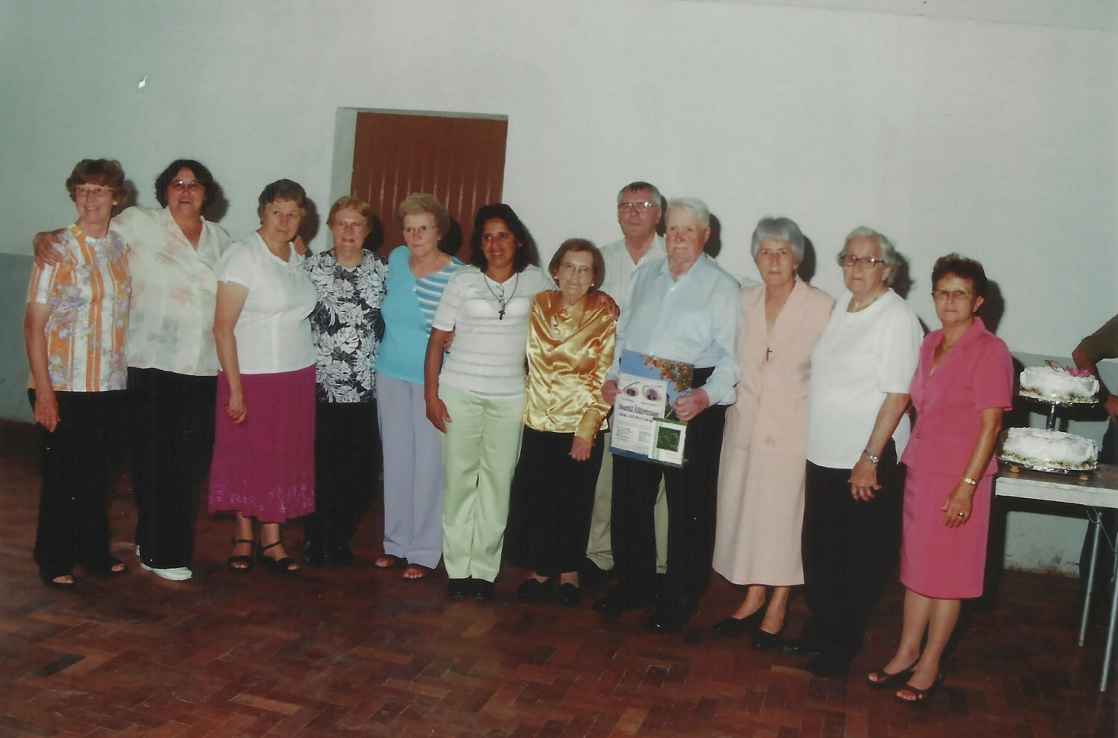
Bodas de Ouro de
Melino Lourenço Dalcin e
Célia Libânia Sauthier Dalcin
A partir da esquerda:
•
•
•
•
•
•
• Célia Libânia
• Pe. Ademar Agostinho
• Melino Lourenço
• Ir. Cacilda Mercedes
•
•
Capela São João de Nepomuceno de Santa Luiza

Slide 46
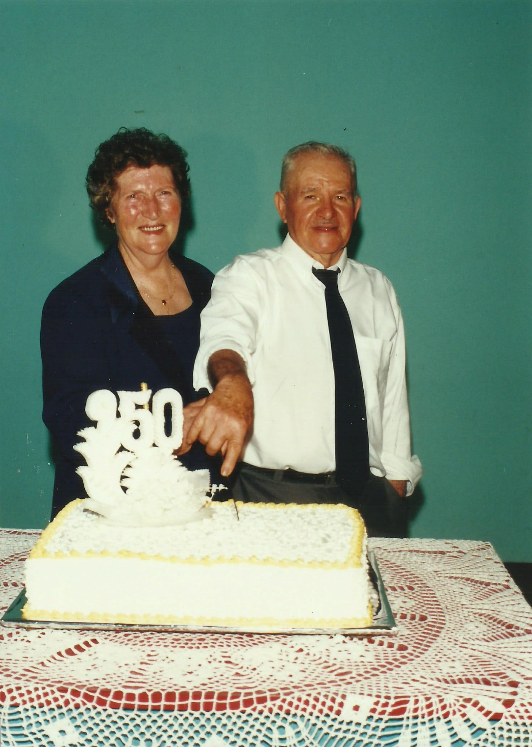
Bodas de ouro do casal
Hortêncio Dalcin
e
Inês Josefina
Sauthier Dalcin
Carlos Barbosa, 29.08.2001

Slide 47
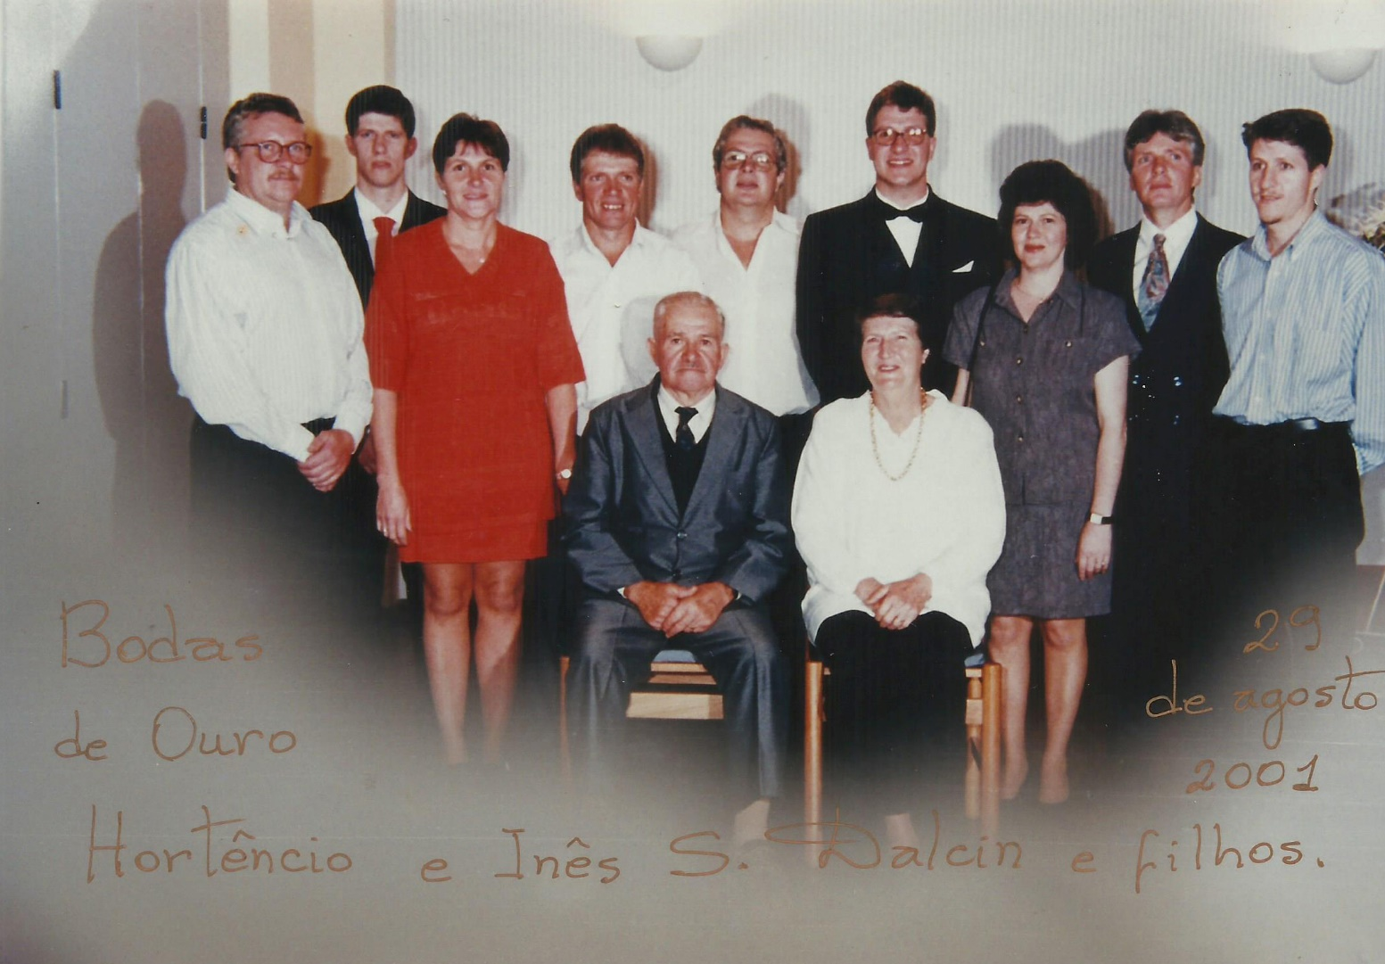
Filhos de Hortêncio Dalcin e
Inês Josefina Sauthier Dalcin
em suas Bodas de Ouro
De pé:
• Ari Clemente Dalcin
• Jadir Tobias Dalcin
• Clair Madalela Dalcin Dall Osbell
• Newton José Dalcin
• Pe. Moisés Antônio Dalcin
• João Batista Dalcin
• Carmen Maria Dalcin Salvagni
• Valmor Tadeu Dalcin
• Hélio Luis Dalcin
Sentados: Hortêncio e Inês
Carlos Barbosa, 29.08.2001

Slide 48
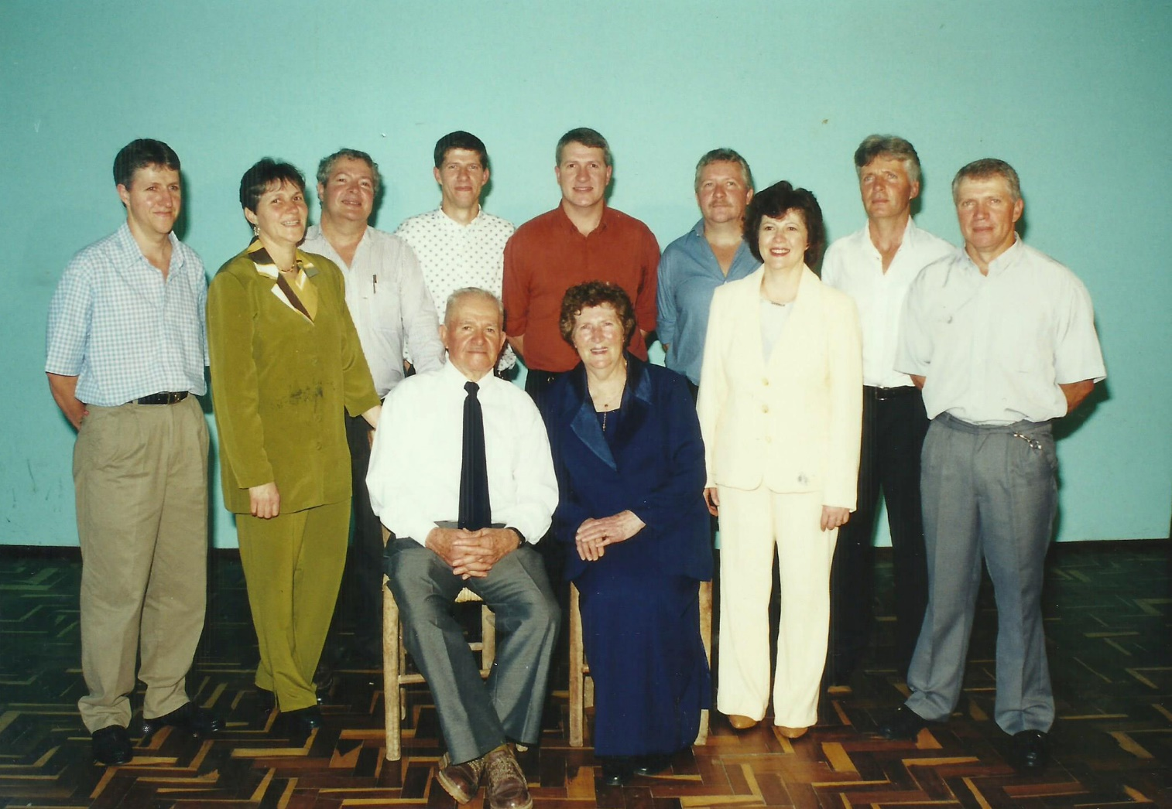
Filhos de Hortêncio Dalcin e
Inês Josefina Sauthier Dalcin
em suas Bodas de Ouro
De pé:
• Hélio Luis Dalcin
• Clair Madalela Dalcin
Dall Osbell
• Pe. Moisés Antônio Dalcin
• Jadir Tobias Dalcin
• João Batista Dalcin
• Ari lemente Dalcin
• Carmen Maria Dalcin
Salvagni
• Valmor Tadeu Dalcin
• Newton José Dalcin
Sentados: Hortêncio e Inês
Foto 2001

Slide 49
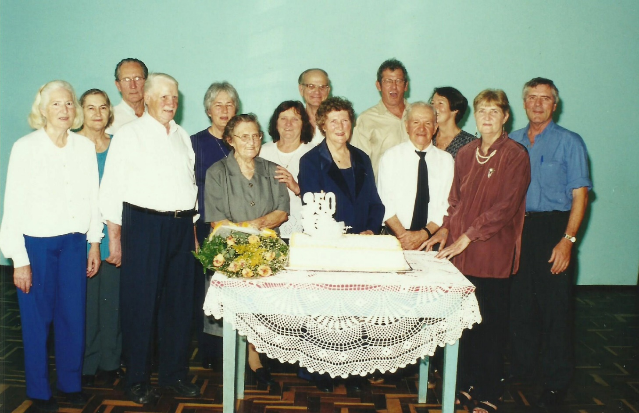
Irmãos e Cunhados(as) de Hortêncio
e Inês Josefina Sauthier Dalcin
em suas Bodas de Ouro
• Genoveva Rosa
• Iria Idalina Dupont
• Rogério Bruno
• Melino L. Dalcin
• Ir. Cacilda Mercedes
• Célia Libânia
• Agatha Maria Thums
• Oreste Feltrin
• Inês Josefina
• Celomar Schneider
• Hortêncio Dalcin
• Isabel Gertrudes
• Clotilde Terezinha
• Pe. Ademar Agostinho
Foto 29.01.2001

Slide 50
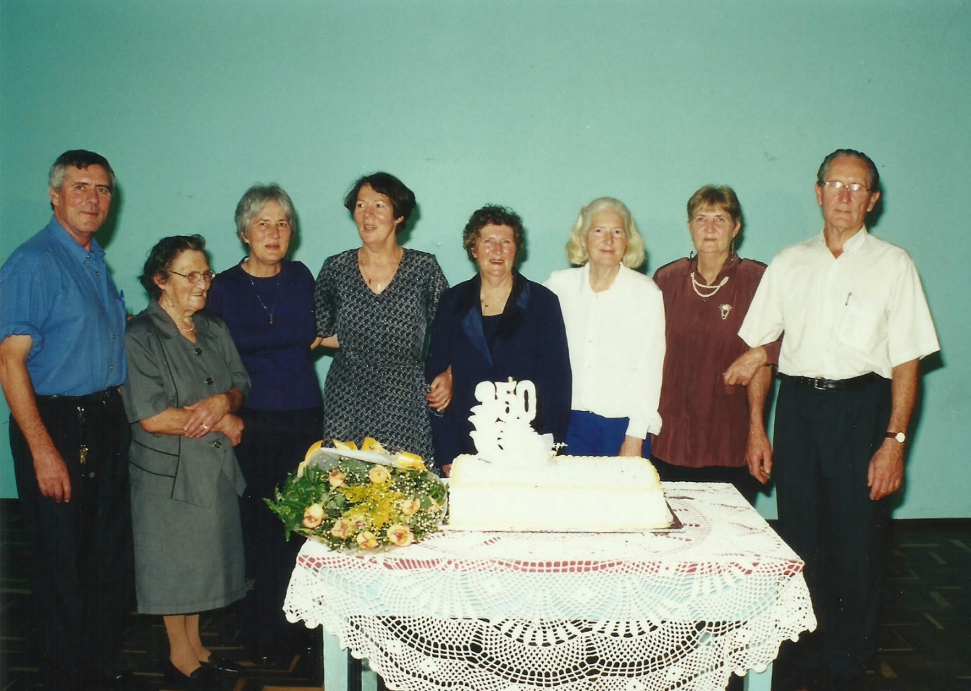
Inês Josefina Sauthier Dalcin
em suas Bodas de Ouro
Irmãos:
• Pe. Ademar Agostinho
• Célia Libânia
• Ir. Cacilda Mercedes
• Isabel Gertrudes
• Inês Josefina
• Genoveva Rosa
• Clotilde Terezinha
• Rogério Bruno
29.08.2001

Slide 51
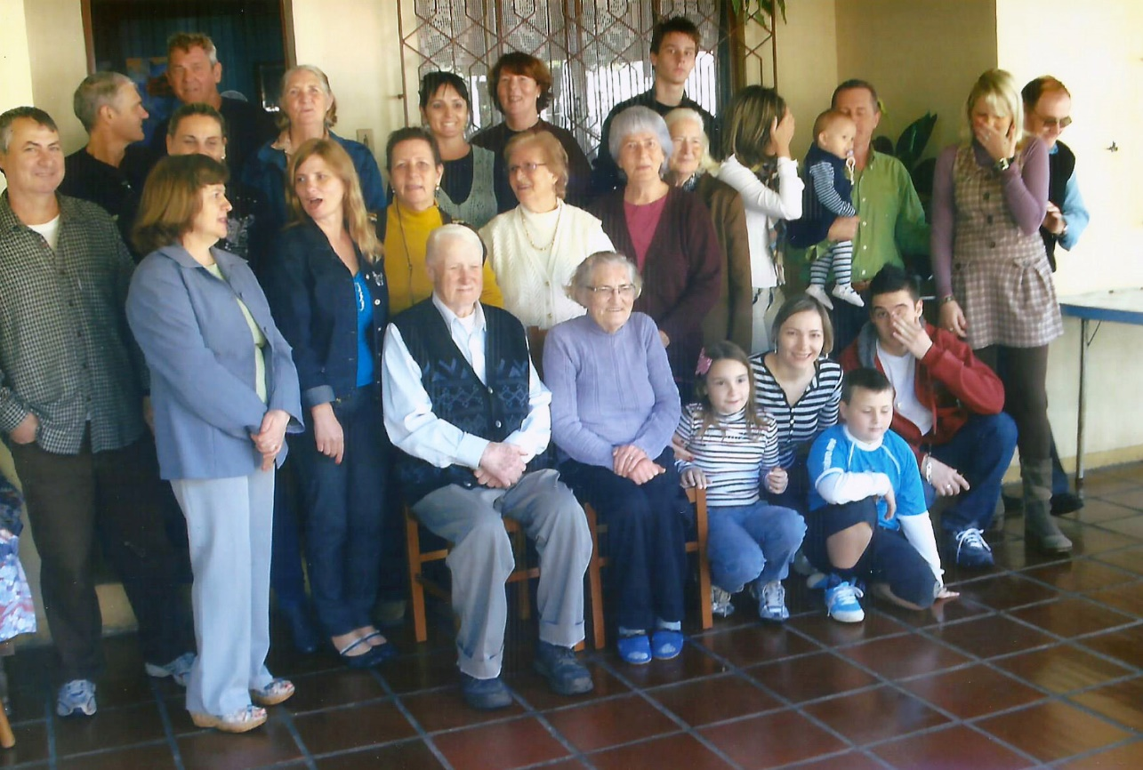
Hortêncio Dalcin e Inês Josefina Sauthier e familiares
Atrás:
•
•
•
•
•
•
Meio:
•
•
• Lucide Verônica
•
• Ir. Cacilda Mercedes
• Genoveva Rosa
•
•
•
•
•
Frente:
• Melino Lourenço
• Célia Libânia
• Priscila Audibert
• Berenice Maria
• Dener Audibert
•

Slide 52
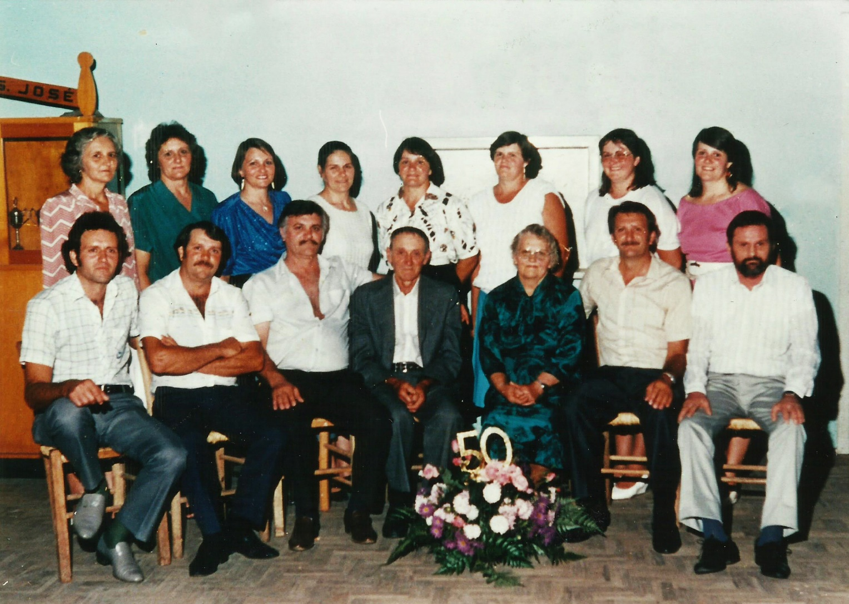
Bodas de Ouro de João Pradella e Luzia Margarida Gedoz Pradella
Filhos
De pé:
• Sirena Pradella
• Ortência Pradella
• Rosalina Pradella
• Inês Pradella
• Ermínia Pradella
• Irene Pradella
• Jacinta Pradella
• Diva Pradella
Sentados:
• Ivo Pradella
• Francisco Pradella
• Inácio Pradella
• João Pradella
• Luzia Margarida Gedoz
• Miguel Pradella
• Luiz Pradella 1988

Slide 53
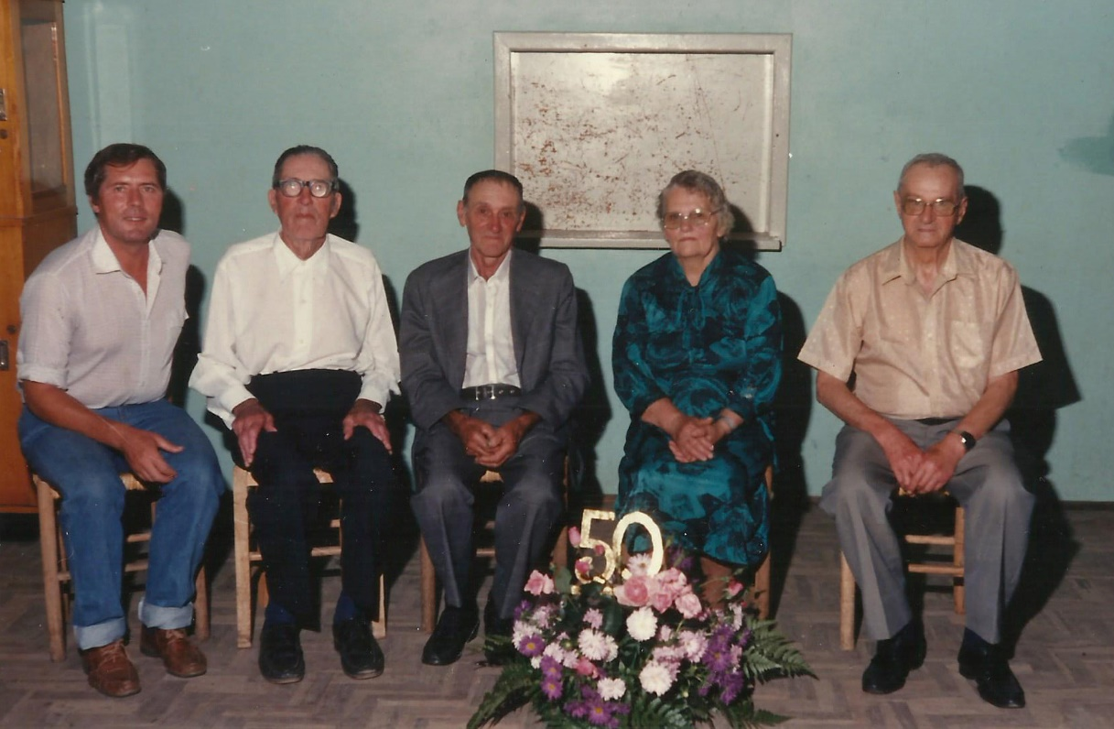
Bodas de Ouro de João Pradella e Luzia Margarida Gedoz Pradella
Da esq. p/direita:
• Pe. Ademar Agostinho
Sauthier
• Clemente Raymundo
Sauthier
• João Pradella e
• Luzia Margarida Gedoz
• Pe. Arlindo Marcon,
Pároco da Igreja Matriz Nossa Senhora Mãe de Deus de Carlos Barbosa, RS
Fevereiro de 1988

